Slide 1

Tere tulemast kasutama raamatu “Koer nimega Money” õppematerjali slaide!
Oleme lisanud tunni kohta peamised ülesannete märgid ja
ühe tsitaadi tunnist.
Slaide saad vajadusel ise juurde lisada.
Kujunduselemendid ja värvikoodid leiad esitluse lõpust.
Muudatuste tegemiseks tee kindlasti endale failist koopia!
Materjali on koostanud Rahandusministeeriumi tellimusel Liis Jaaku ja Heidi Kaldlaur
liis.jaaku@gmail.com heidi.kaldlaur@gmail.com

Slide 2


Projekt
Koer nimega Money
Raamatu autor Bodo Schäfer

Slide 3

1 Sissejuhatus
Tänases tunnis tutvun lähemalt
“Koer nimega Money” raamatuga.
Panen kirja enda ootused.

Slide 4

Money lugu aitab raha tähendust paremini mõista.
Ilmselt tekib sul uusi eesmärke või uuendad vanu. Mis veel tähtsam- avastad uusi vaatenurki ja muudad enda suhtumist, et kasutada elus ettetulevaid olukordi loominguliselt ning uuel viisil.
Bodo Schäfer soovis kirjutada raamatut, mis avaks südamed rikkusele.
Elus on rikkust küllaga varuks ja raha on üks neist.

Slide 5
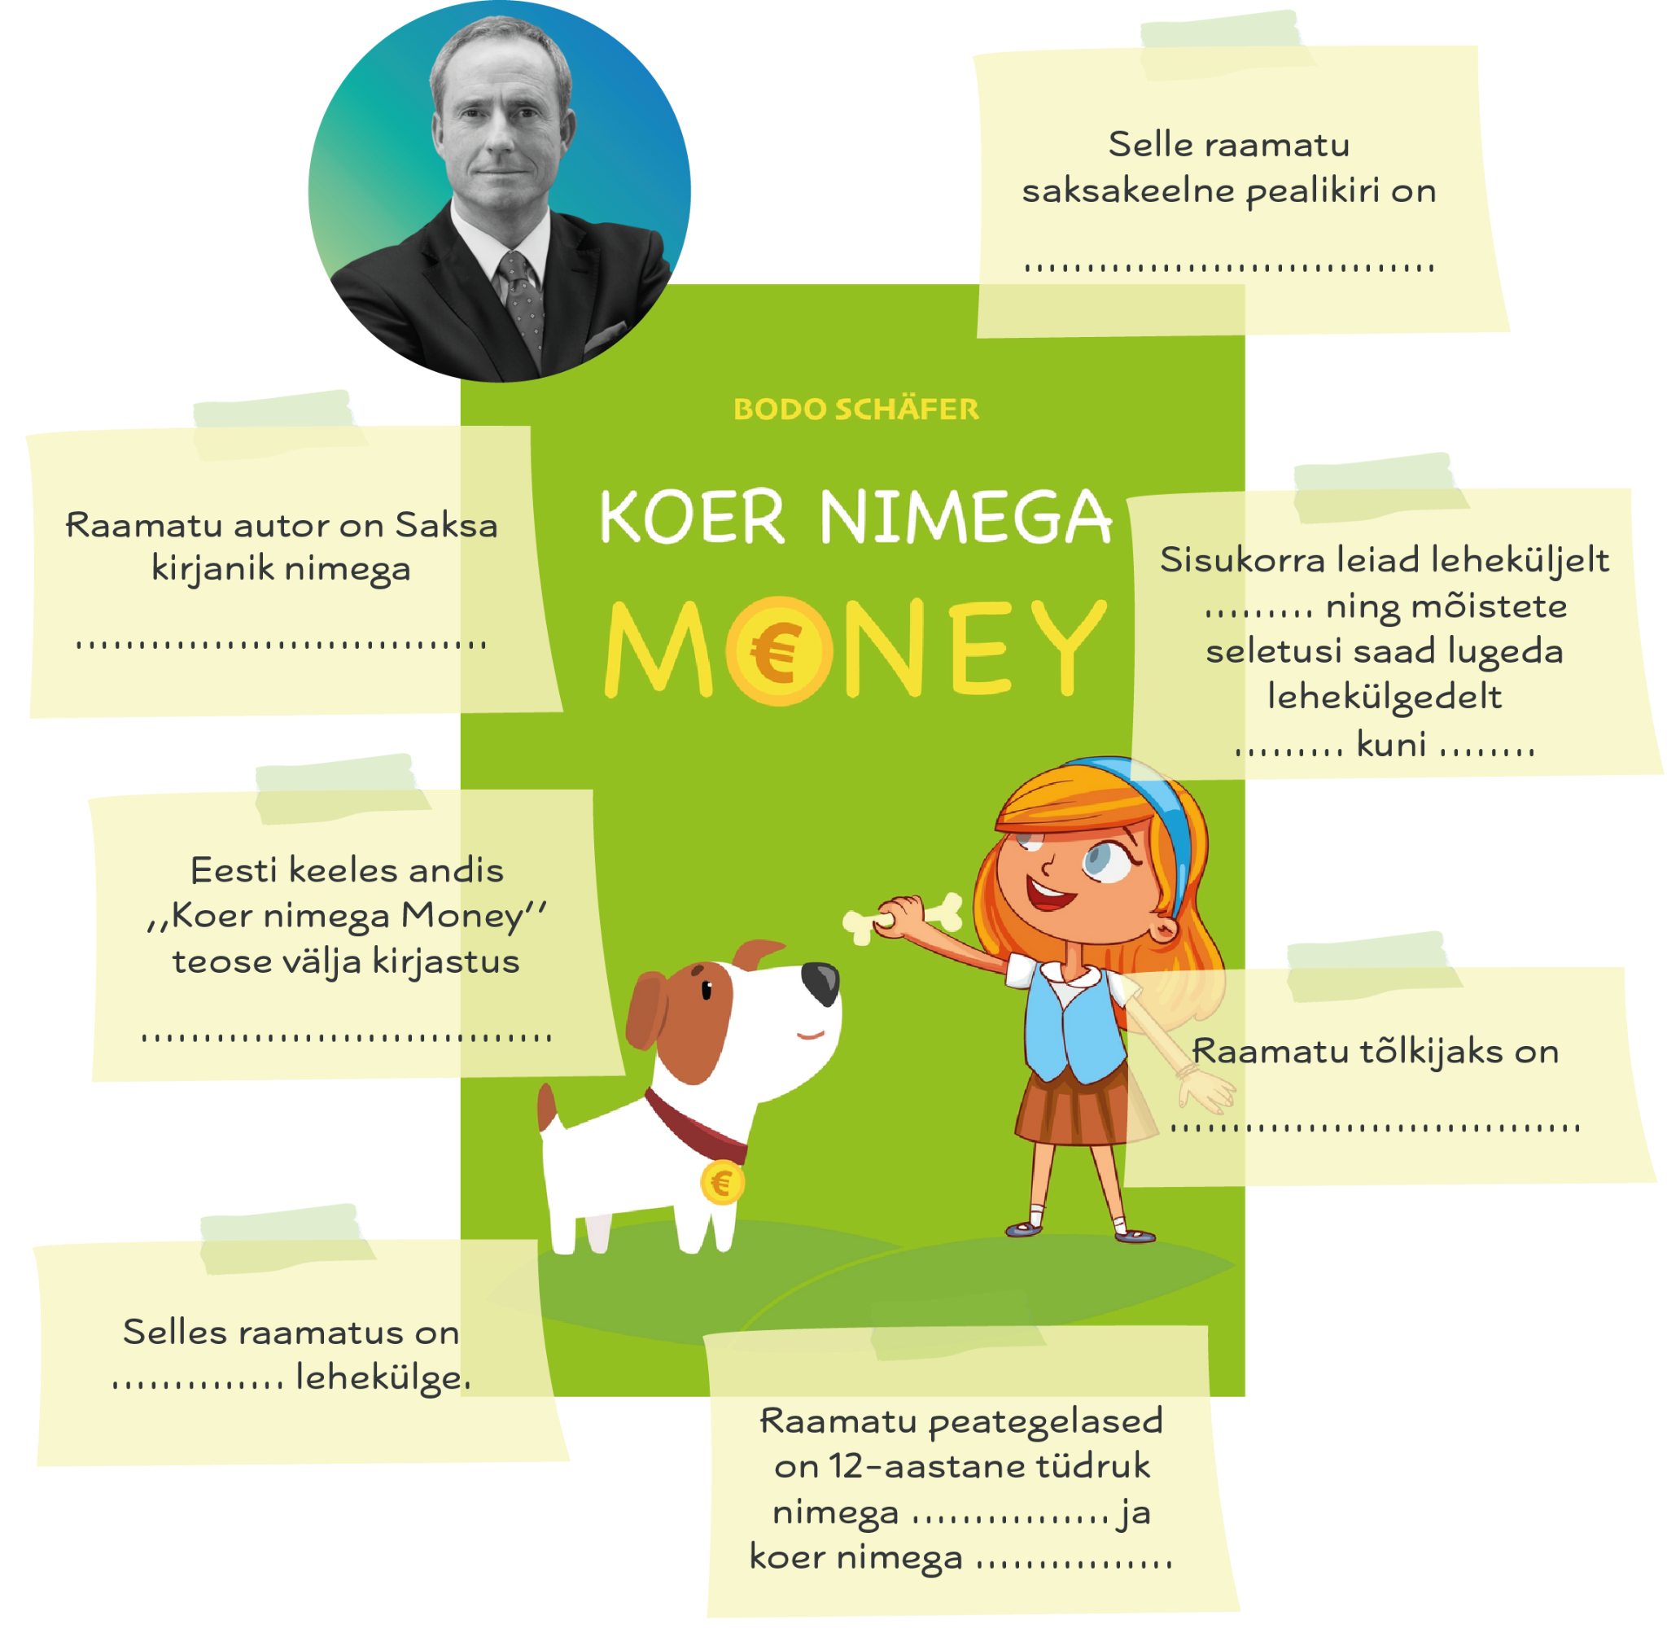


Slide 6
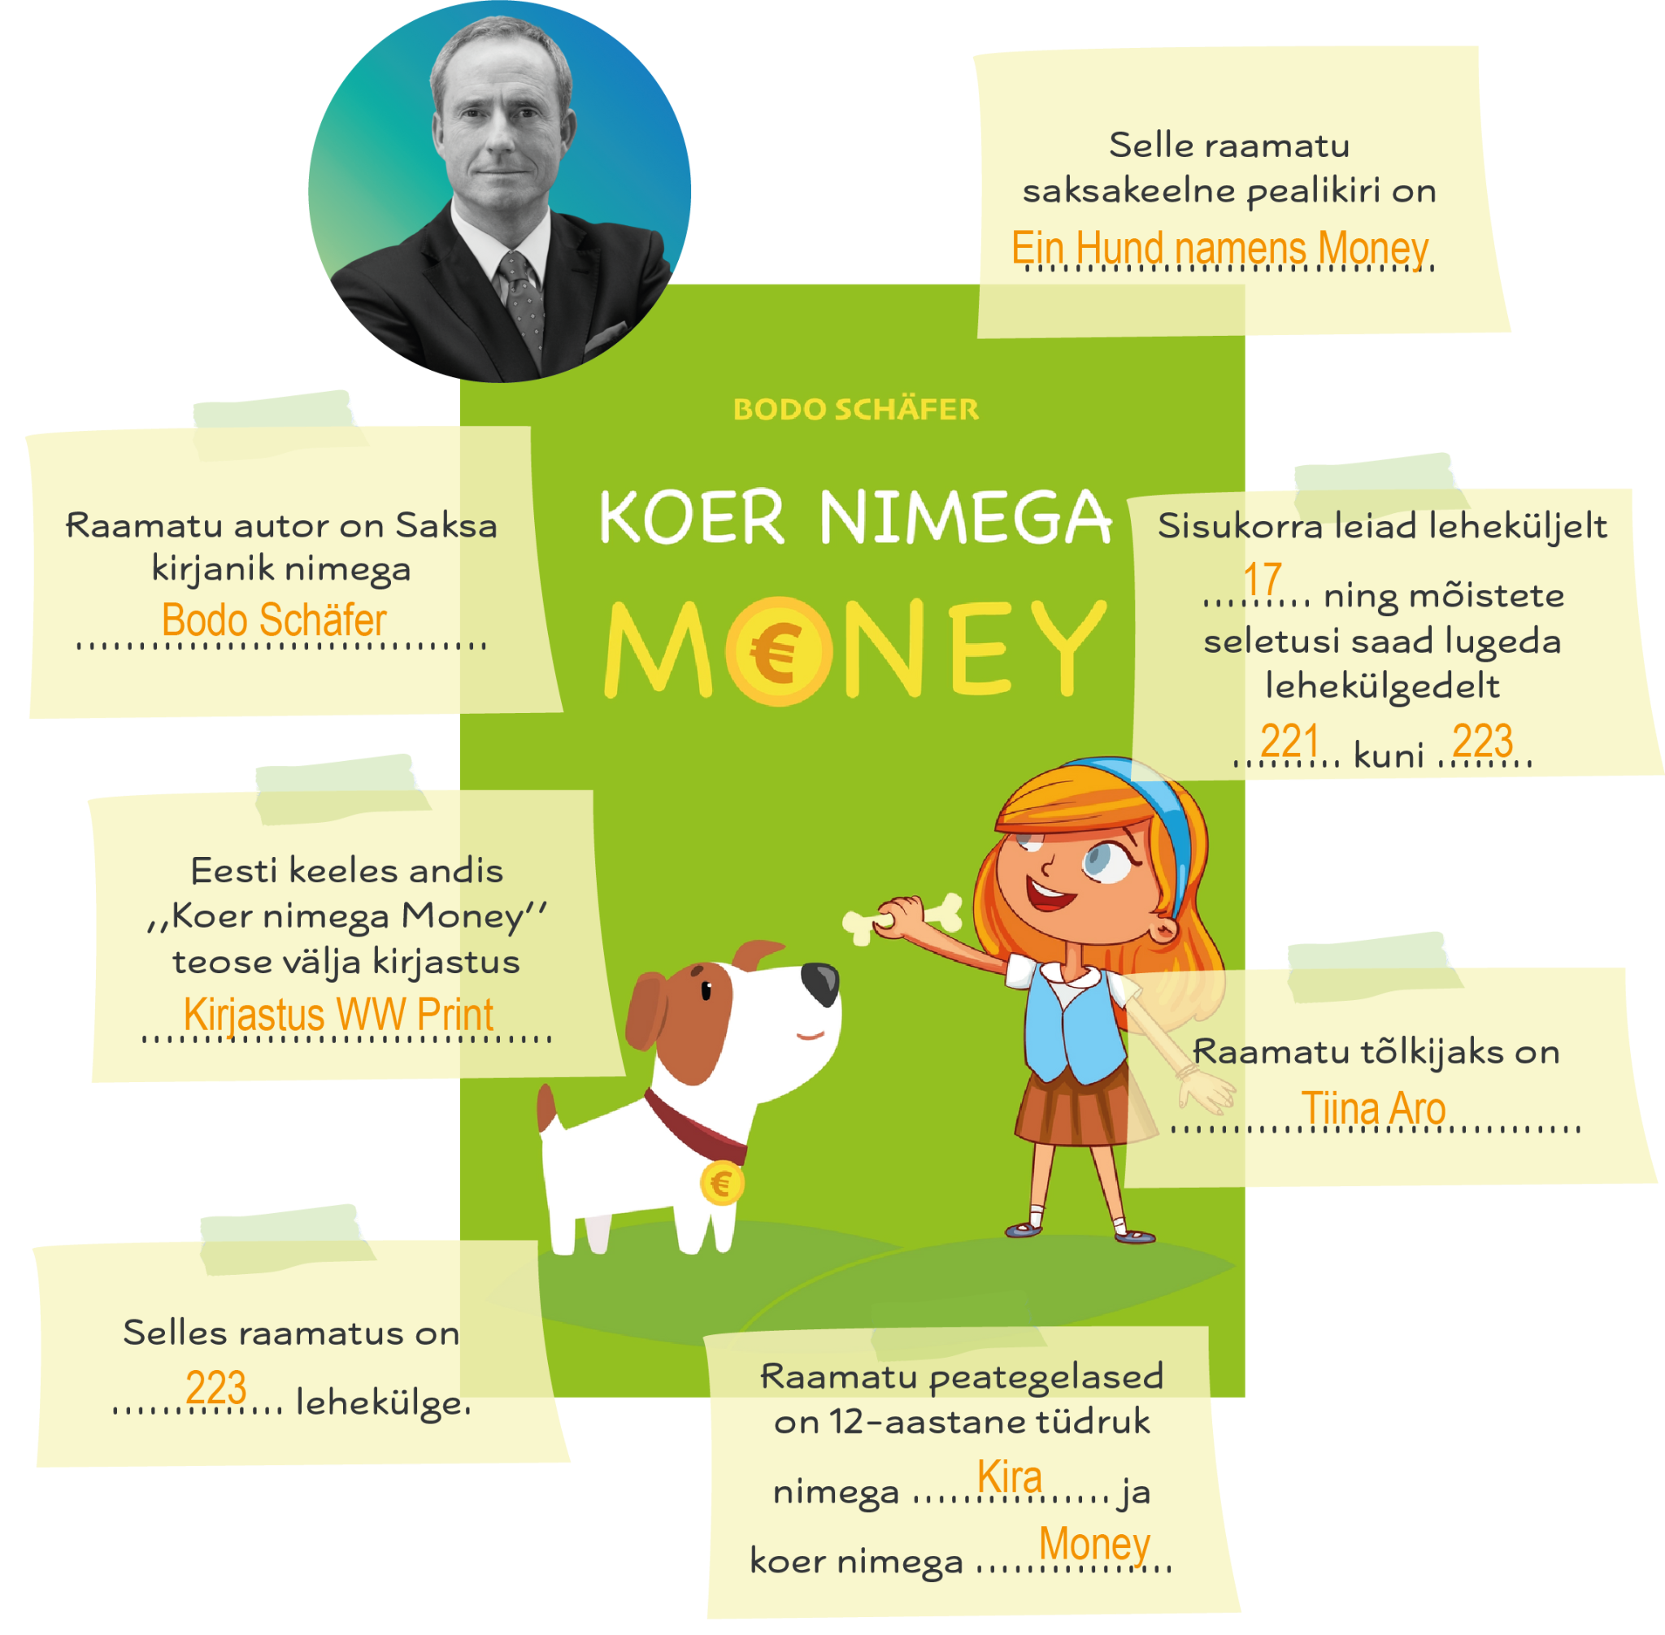

Slide 7
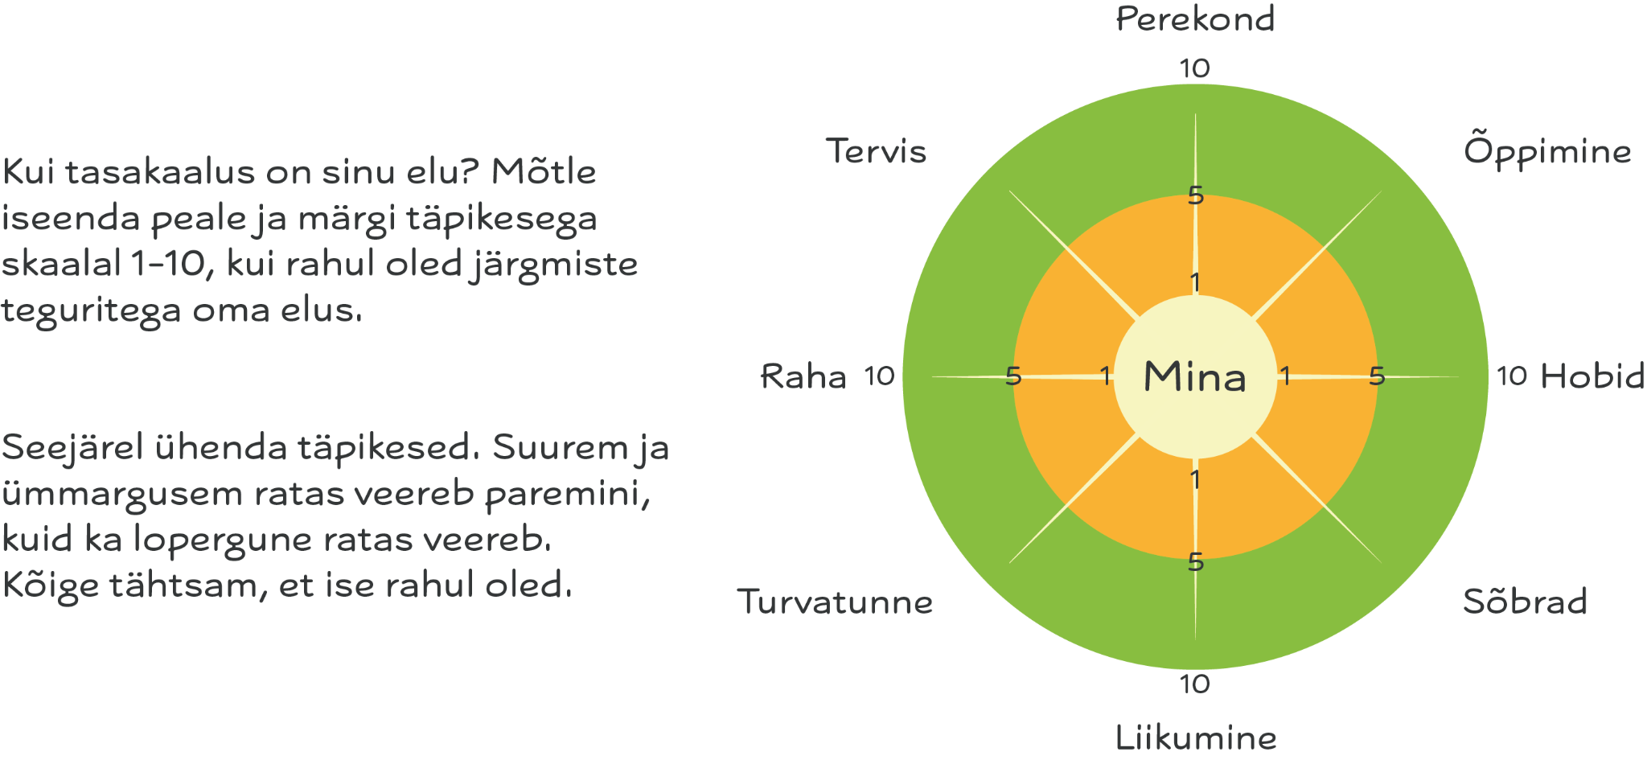
Elu tasakaaluratas

Slide 8
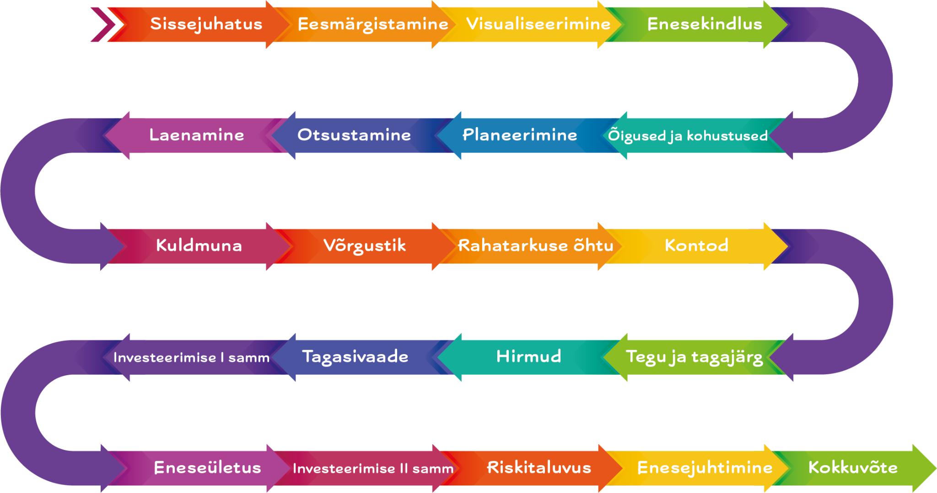
Ülevaade teemadest

Slide 9
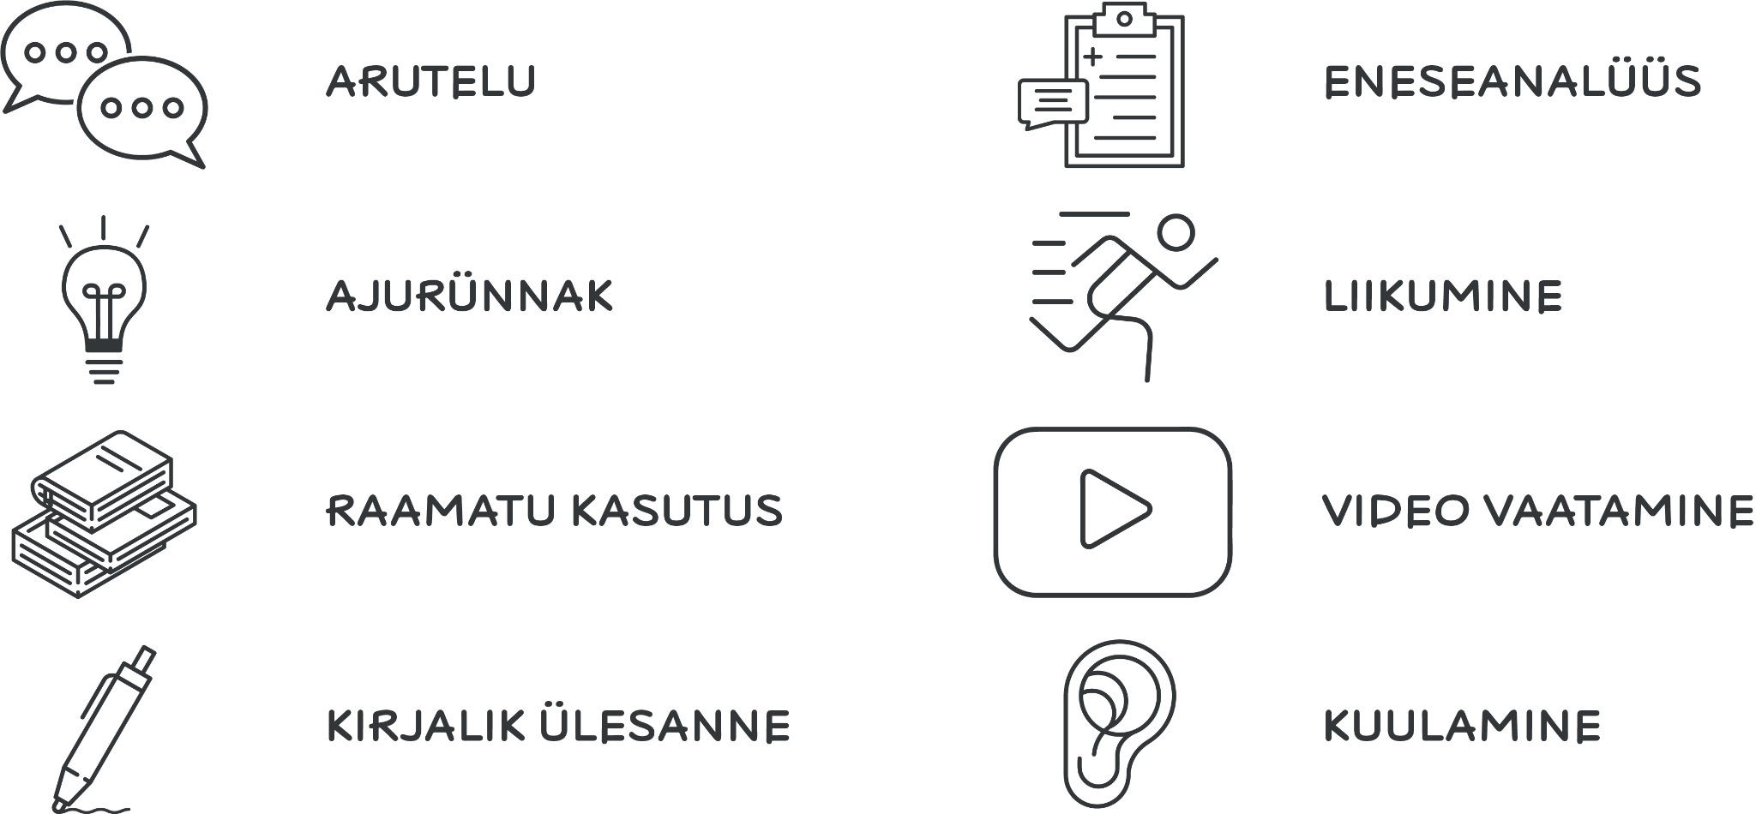
Märgid ja nende selgitus

Slide 10


Slide 11

OOTUSED

Slide 12
Meie MIKS?
Pane siia kirja oma klassi MIKS.

Slide 13

Millised uued teadmised sa täna tunnist kaasa võtad?
Mida sa enda kohta õppisid?

Slide 14
2 Eesmärkide seadmine
Mõtestan ja panen kirja oma soovid.

Slide 15
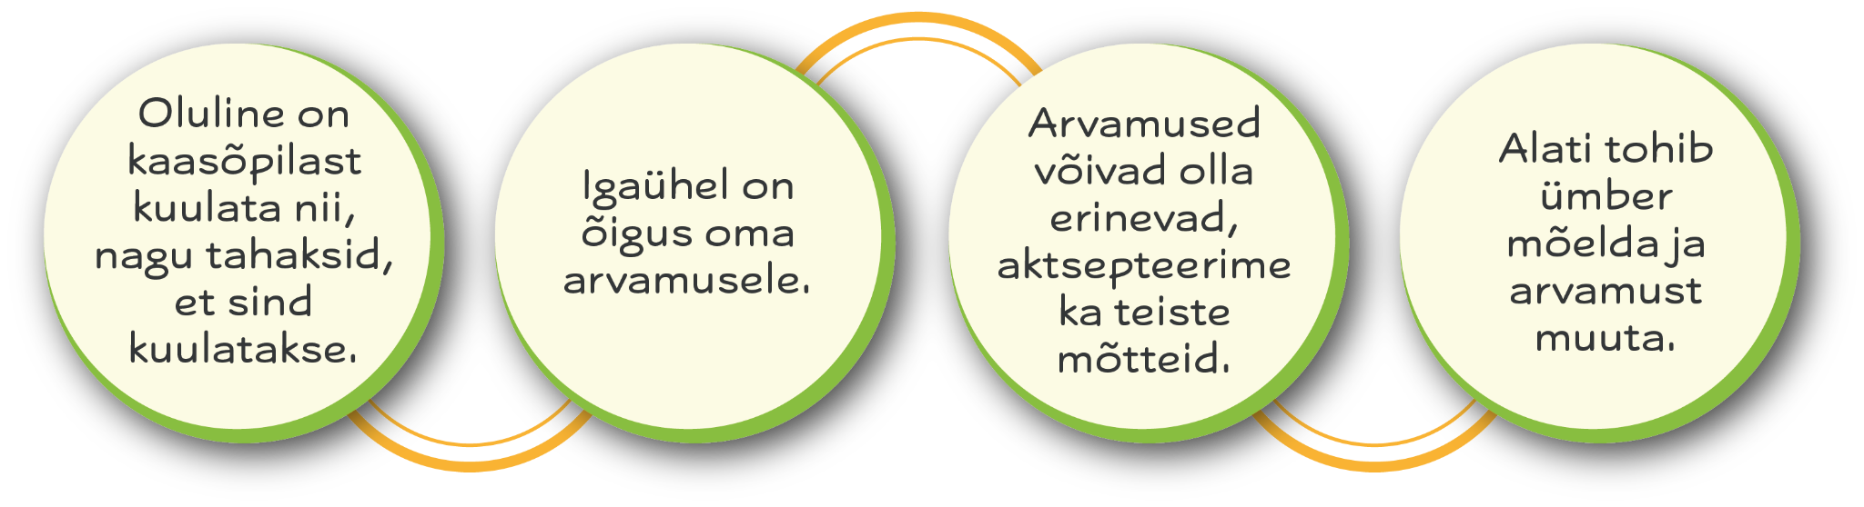
Hea suhtlemise tavad õppetunnis

Slide 16
“Enamik inimesi ei tea sugugi täpselt, mida nad tahavad. Teavad ainult, et tahavad rohkem. Kujuta ette, et elu on üks suur e-pood.
Kui sa kirjutad e-poele, et soovid “rohkem”, siis ei saa sa mitte midagi.
Isegi kui palud, et sulle saadetakse midagi ilusat,
ei saa sa ikka mitte midagi.
Nii on kõigi soovidega: tuleb täpselt teada, mida me tahame.”

Slide 18


Slide 19
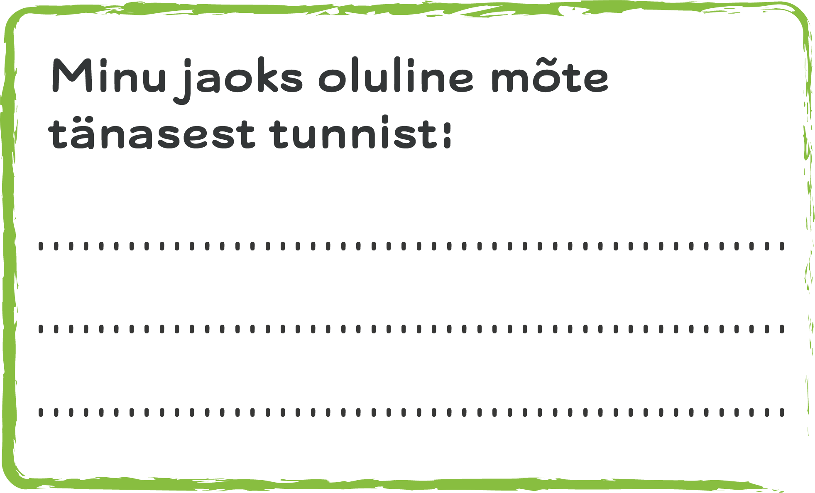

Slide 20




Slide 21
3 Eesmärkide visualiseerimine
Visualiseerin oma eesmärke koostades pildikogu.
Oskan pilti kopeerida ja tööd printida.

Slide 22
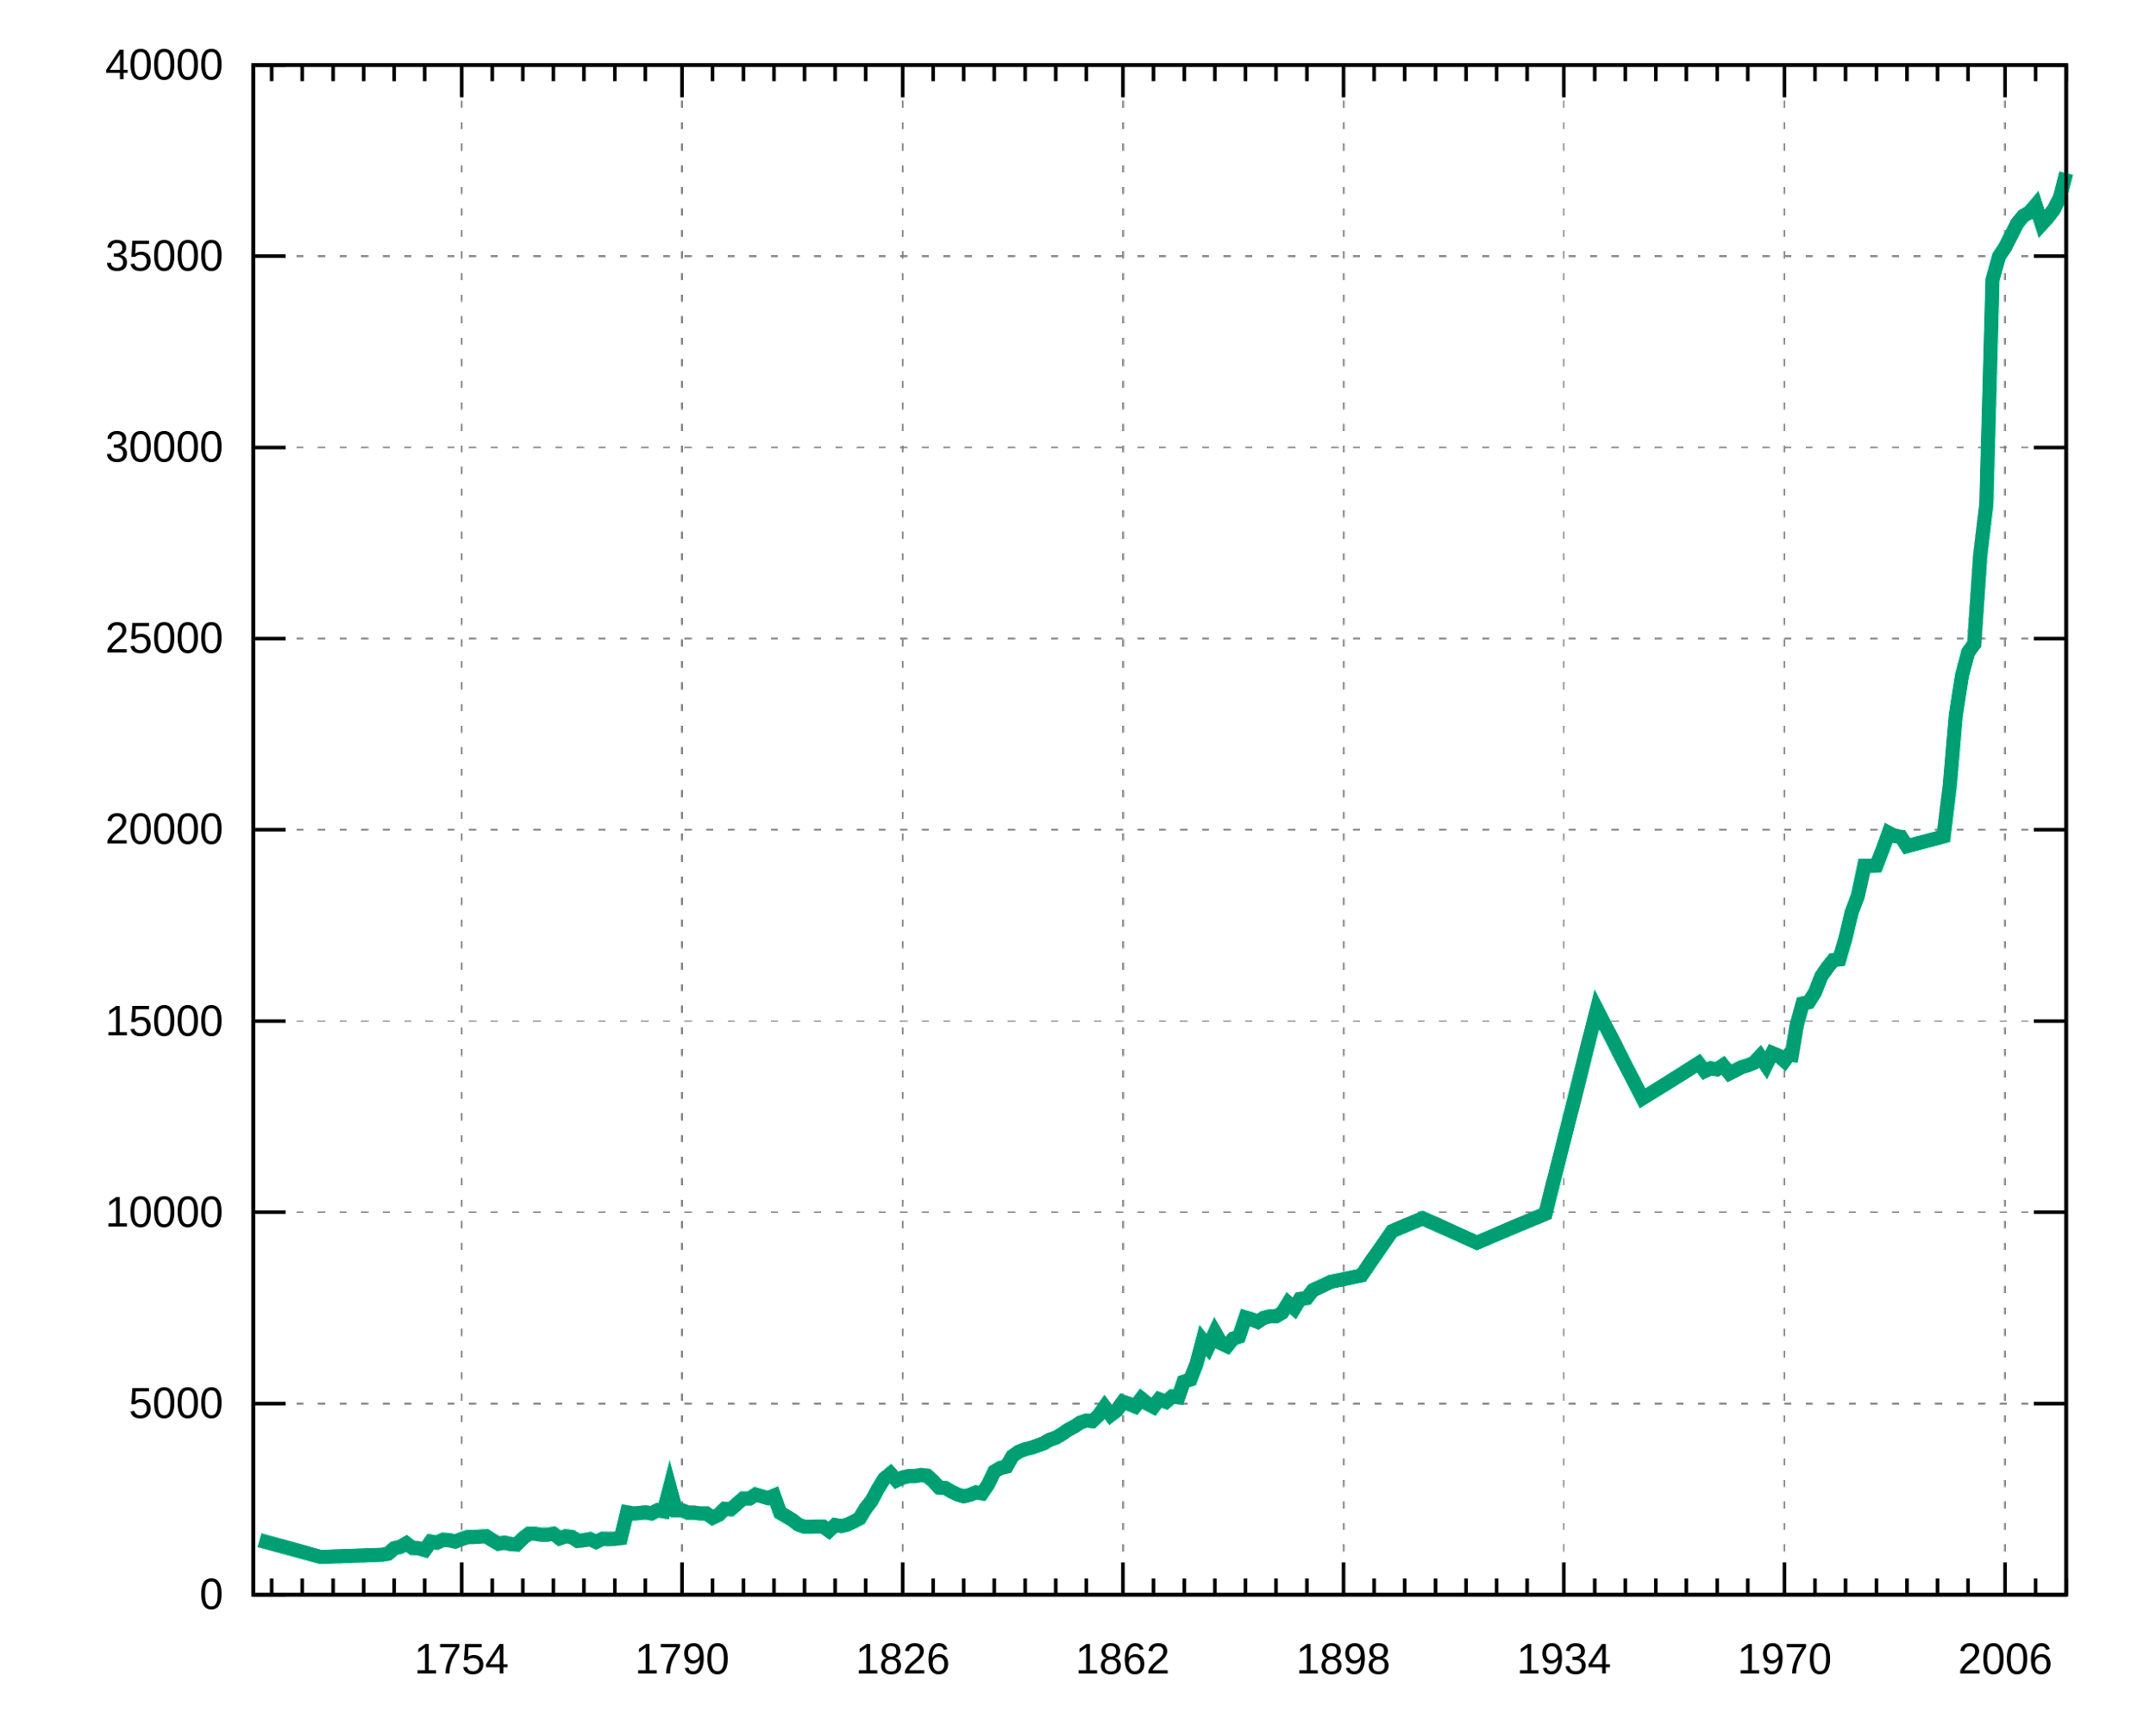
Visualiseerimine - see on meetod, mille tulemusel info on kujutatud visuaalsel kujul (nt pildid, diagrammid, tabelid jne).

Slide 24
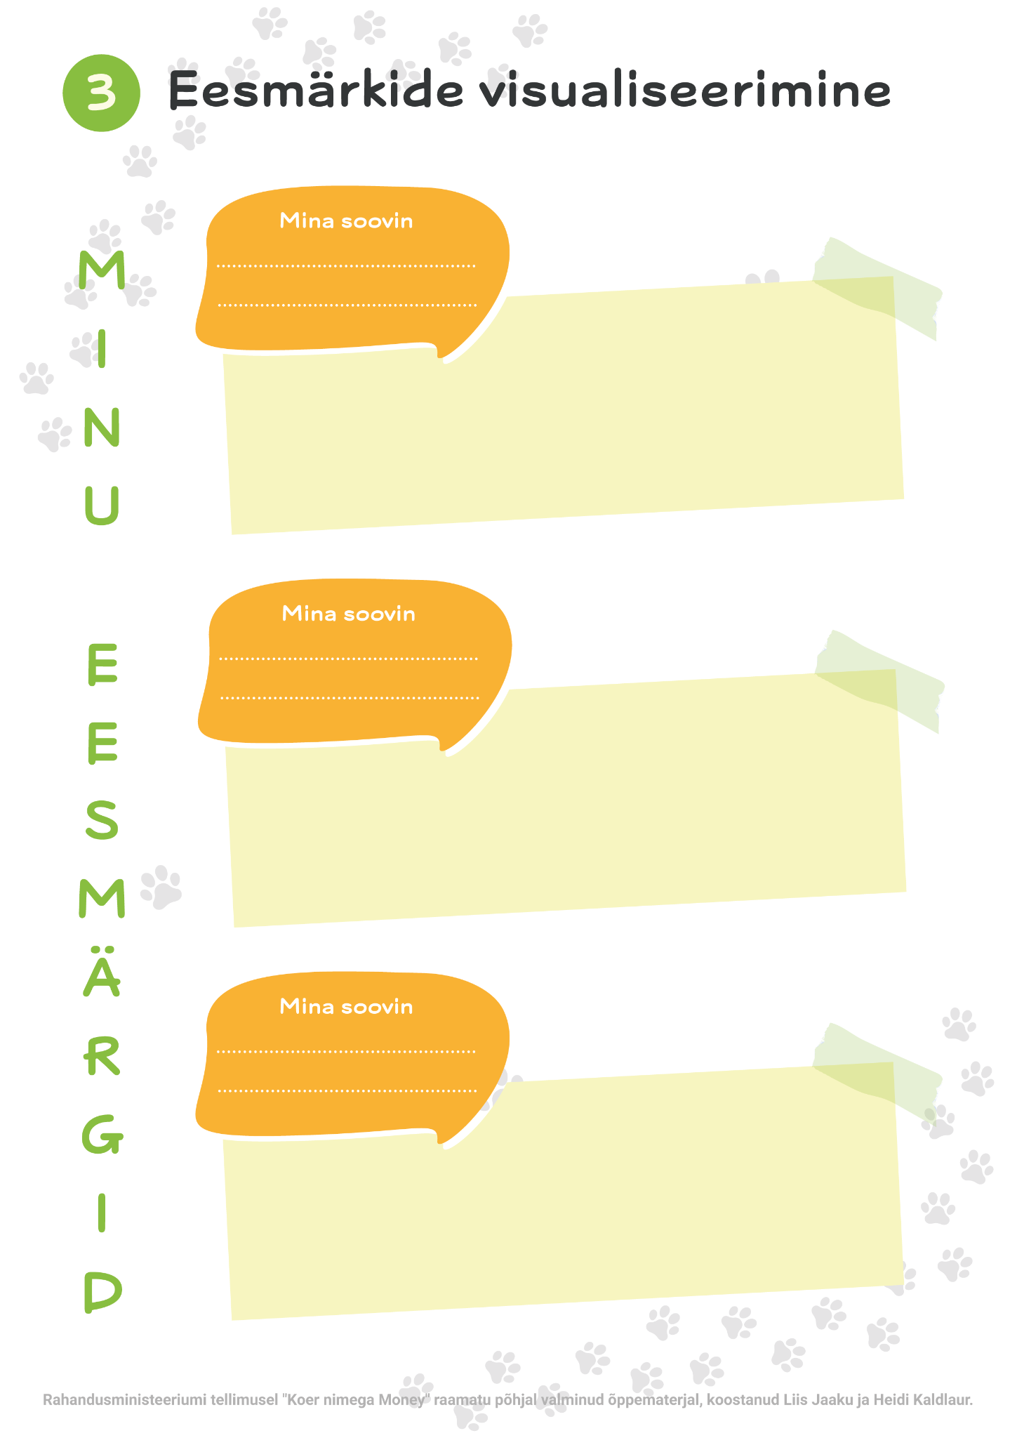

Slide 25
3
2
1
3 olulist fakti, mis jäi meelde
2 küsimust, millele oskan vastata
1 asi, mis jäi segaseks

Slide 26
4 Soovikarp
Meisterdan soovikarbi.

Slide 27
Suuline ülesanne: täidame lüngad
“Leidsin viimaks ühe ……………. . Tegin sinna pilu nagu ………….. Kirjutasin ……… suurelt kaane peale …………. ja kleepisin karbi teibiga kinni.”
“Siis võtsin isa …….…… ja kirjutasin sinna peale ………... Puhkasin hetkeks. Karbid olid niisiis olemas.”
lk 37-38

Slide 28
Arutame vastuseid!
küpsisekarbi
“Leidsin viimaks ühe ……………. . Tegin sinna pilu nagu ………….. Kirjutasin ……... suurelt kaane peale …………. ja kleepisin karbi teibiga kinni.”
“Siis võtsin isa …………….. ja kirjutasin sinna peale ………...
Puhkasin hetkeks. Karbid olid niisiis olemas.“
lk 37-38

Slide 29
Arutame vastuseid!
küpsisekarbi
hoiupõrsal
“Leidsin viimaks ühe ……………. . Tegin sinna pilu nagu ………….. Kirjutasin ……... suurelt kaane peale …………. ja kleepisin karbi teibiga kinni.”
“Siis võtsin isa …………….. ja kirjutasin sinna peale ………...
Puhkasin hetkeks. Karbid olid niisiis olemas.“
lk 37-38

Slide 30
Arutame vastuseid!
küpsisekarbi
hoiupõrsal
“Leidsin viimaks ühe ……………. . Tegin sinna pilu nagu ………….. Kirjutasin ……... suurelt kaane peale …………. ja kleepisin karbi teibiga kinni.”
“Siis võtsin isa …………….. ja kirjutasin sinna peale ………...
Puhkasin hetkeks. Karbid olid niisiis olemas.“
vildikaga
lk 37-38

Slide 31
Arutame vastuseid!
küpsisekarbi
hoiupõrsal
“Leidsin viimaks ühe ……………. . Tegin sinna pilu nagu ………….. Kirjutasin ……... suurelt kaane peale …………. ja kleepisin karbi teibiga kinni.”
“Siis võtsin isa …………….. ja kirjutasin sinna peale ………...
Puhkasin hetkeks. Karbid olid niisiis olemas.“
vildikaga
LÄPAKAS
lk 37-38

Slide 32
Arutame vastuseid!
küpsisekarbi
hoiupõrsal
“Leidsin viimaks ühe ……………. . Tegin sinna pilu nagu ………….. Kirjutasin ……... suurelt kaane peale …………. ja kleepisin karbi teibiga kinni.”
“Siis võtsin isa …………….. ja kirjutasin sinna peale ………...
Puhkasin hetkeks. Karbid olid niisiis olemas.“
vildikaga
LÄPAKAS
sigarikarbi
lk 37-38

Slide 33
Arutame vastuseid!
küpsisekarbi
hoiupõrsal
“Leidsin viimaks ühe ……………. . Tegin sinna pilu nagu ………….. Kirjutasin ……... suurelt kaane peale …………. ja kleepisin karbi teibiga kinni.”
“Siis võtsin isa …………….. ja kirjutasin sinna peale ………...
Puhkasin hetkeks. Karbid olid niisiis olemas.“
vildikaga
LÄPAKAS
sigarikarbi
SAN FRANCISCO
lk 37-38

Slide 34
Visualiseerimine - mõttes paari minuti jooksul millegi laheda ja Sinus hea tunde tekitava kujutamine, see on nagu vaimne puhkusereis.
Visualiseerimine - see on meetod, mille tulemusel info on kujutatud visuaalsel kujul (nt pildid, diagrammid, tabelid jne).

Slide 35

Notes:
Käpajäljed taustal

Slide 36
,,Mitte ära proovi, vaid tee. Kui tahad ainult proovida, siis ootadki, et miski viltu läheks ja midagi välja ei tule. Proovimine on lihtsalt selline ette ära õigustamine, ette vabandamine. Ei ole mingit proovimist.
Sa kas teed midagi või siis ei tee midagi.’’

Slide 37
Lisa siia näidis pilt karbist, mille õpilastega teed.

Slide 38
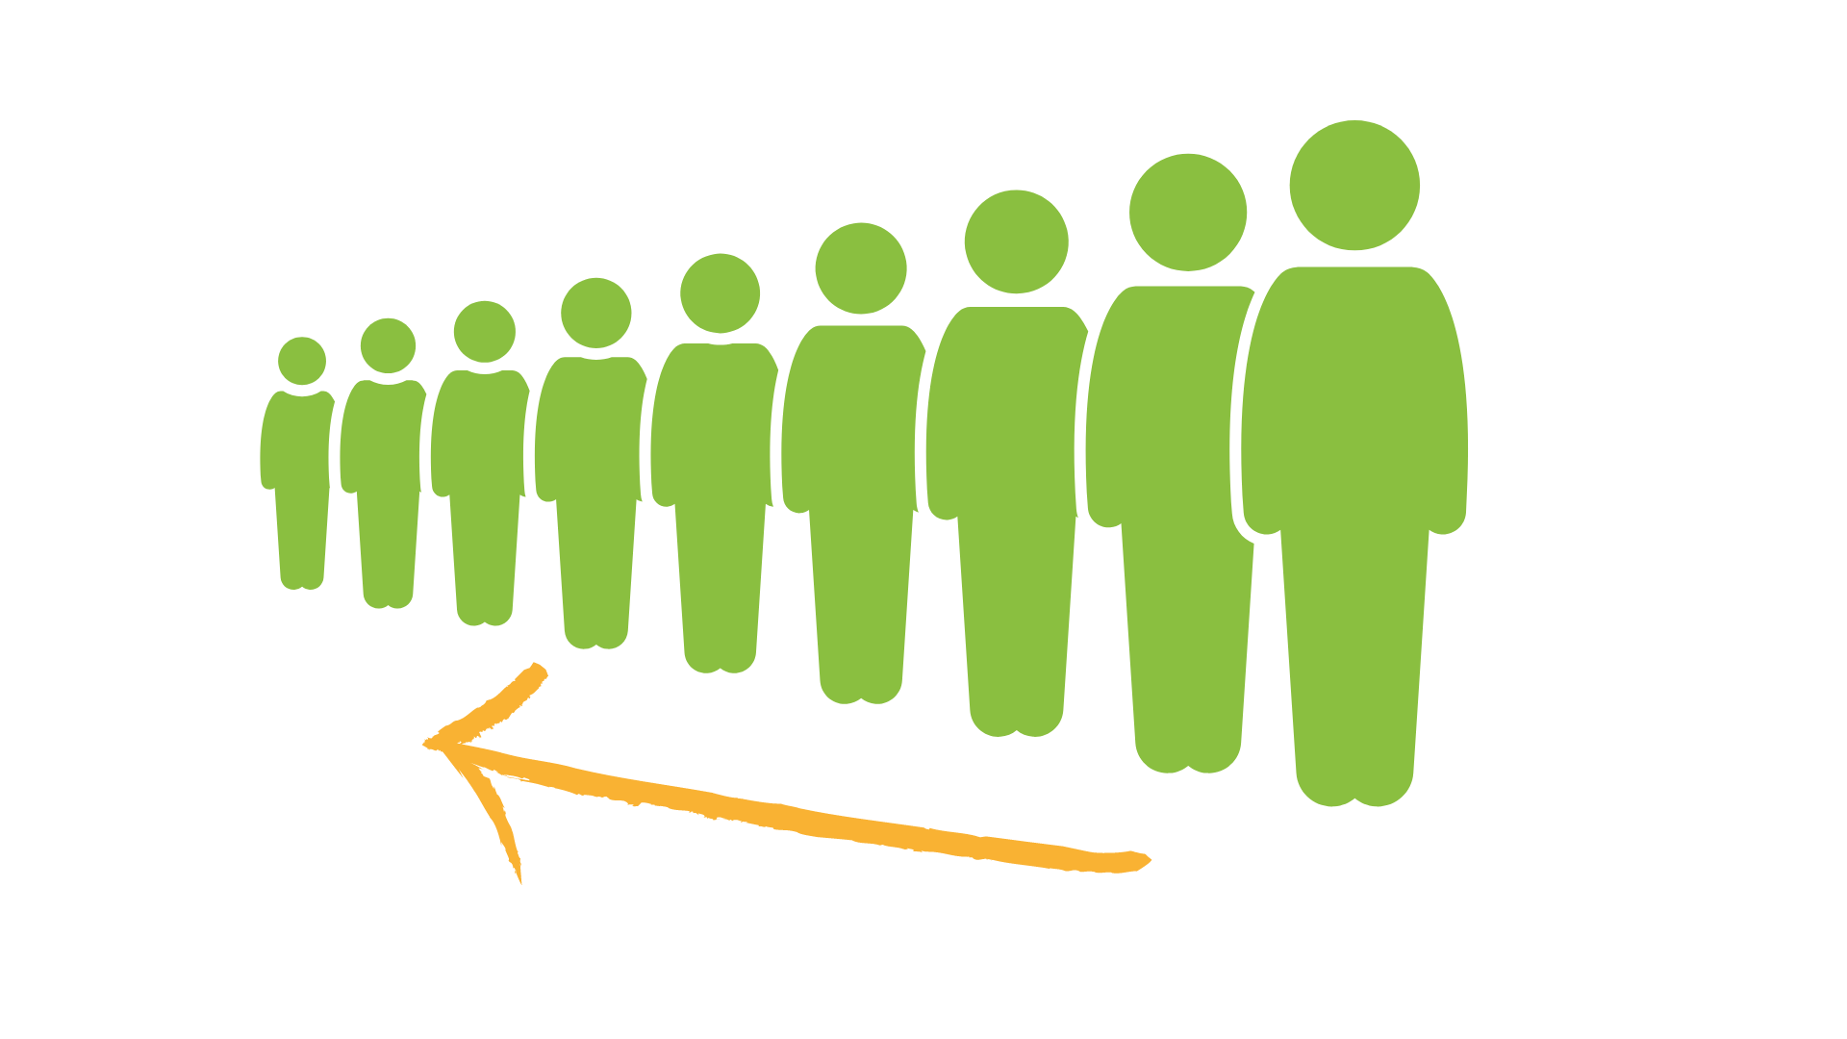
Millal täidan oma eesmärgid?

Slide 39
5 Soovide maksumus
Oskan arvutada enda soovide maksumust.

Slide 40
,,Kasvama hakkab see, millele oma elus keskendume.
Enamik keskendub asjadele, mida nad ei soovi,
selle asemel, et kujutleda asju, mida nad soovivad.’’

Slide 42
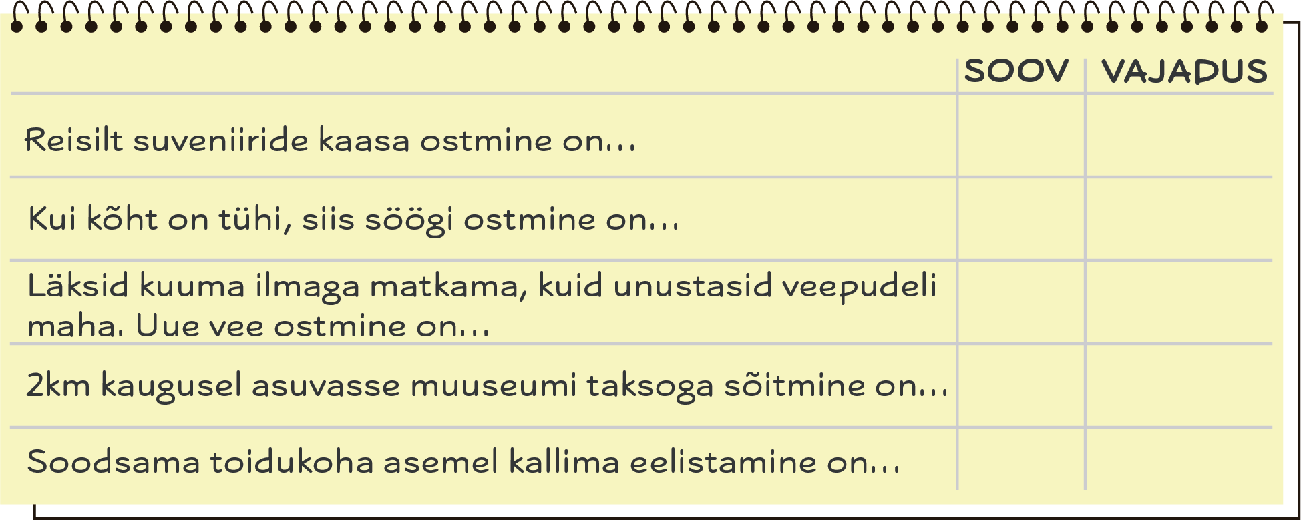
Otsusta, kas järgmiste tegevuste puhul on tegemist soovi või vajadusega?

Slide 44
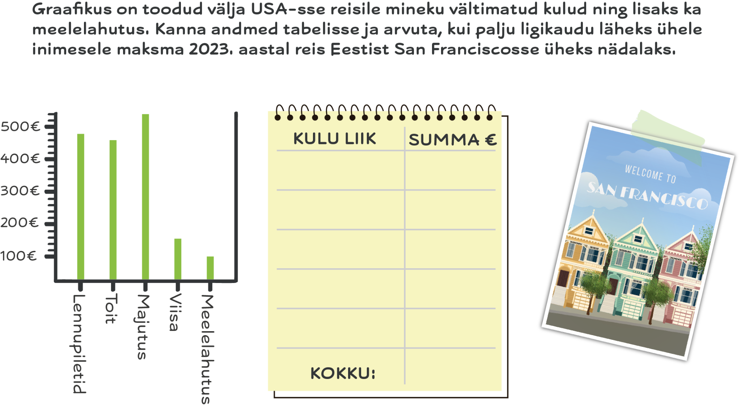

Slide 45
Lennupiletid
480 €
Toit
460 €
Majutus
540 €
Viisa
140 €
Meelelahutus
100 €
1720 €

Slide 46
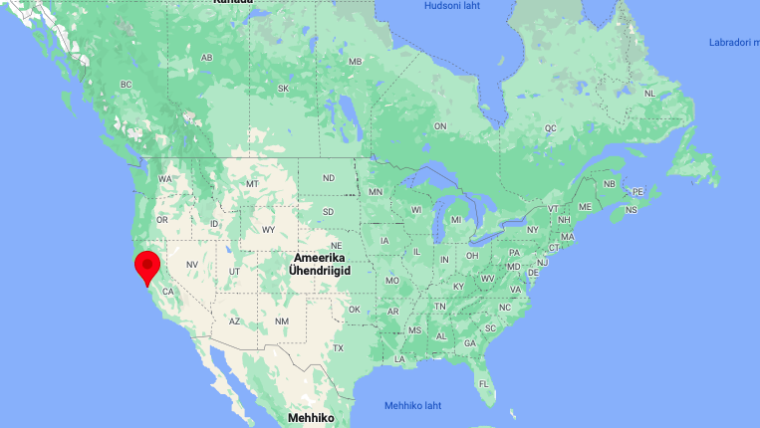
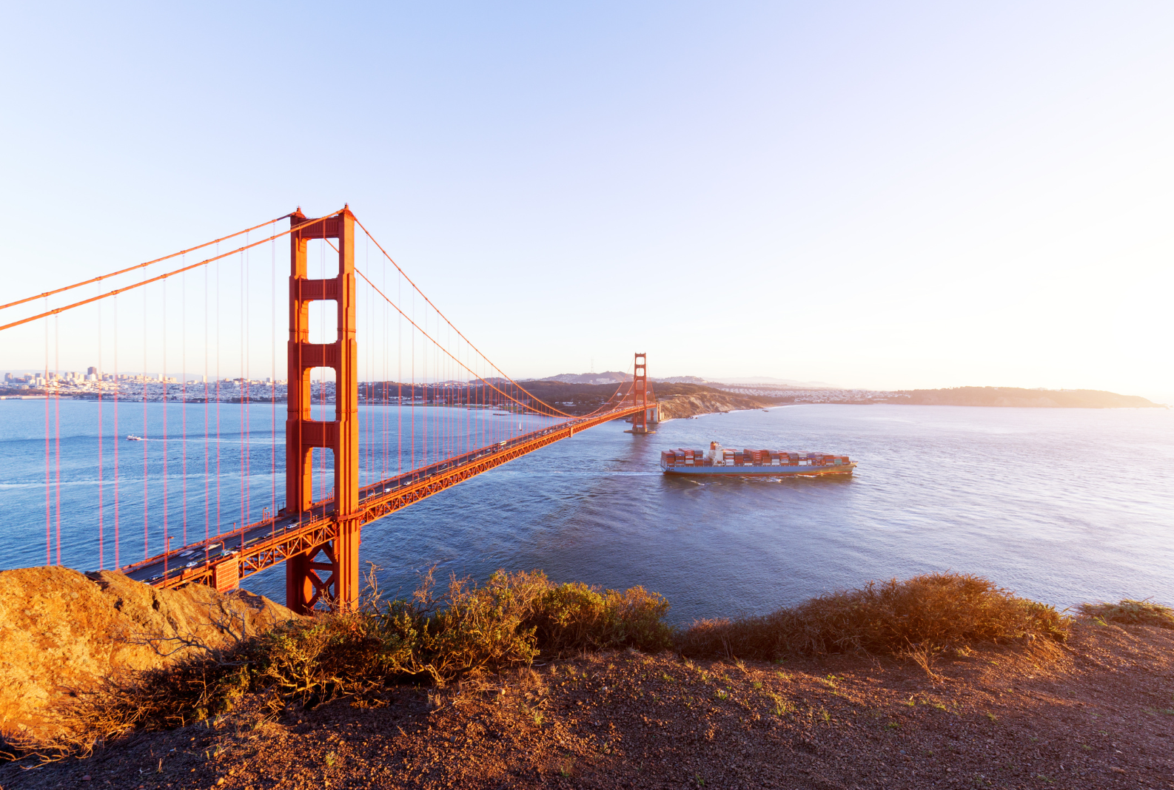
Notes:
Ava google maps, et vaadata, kus asub San Francisco https://www.google.com/maps/place/San+Francisco,+California,+Ameerika+Ühendriigid/@37.7603296,-122.5017125,11.94z/data=!4m5!3m4!1s0x80859a6d00690021:0x4a501367f076adff!8m2!3d37.7749295!4d-122.4194155

Slide 47
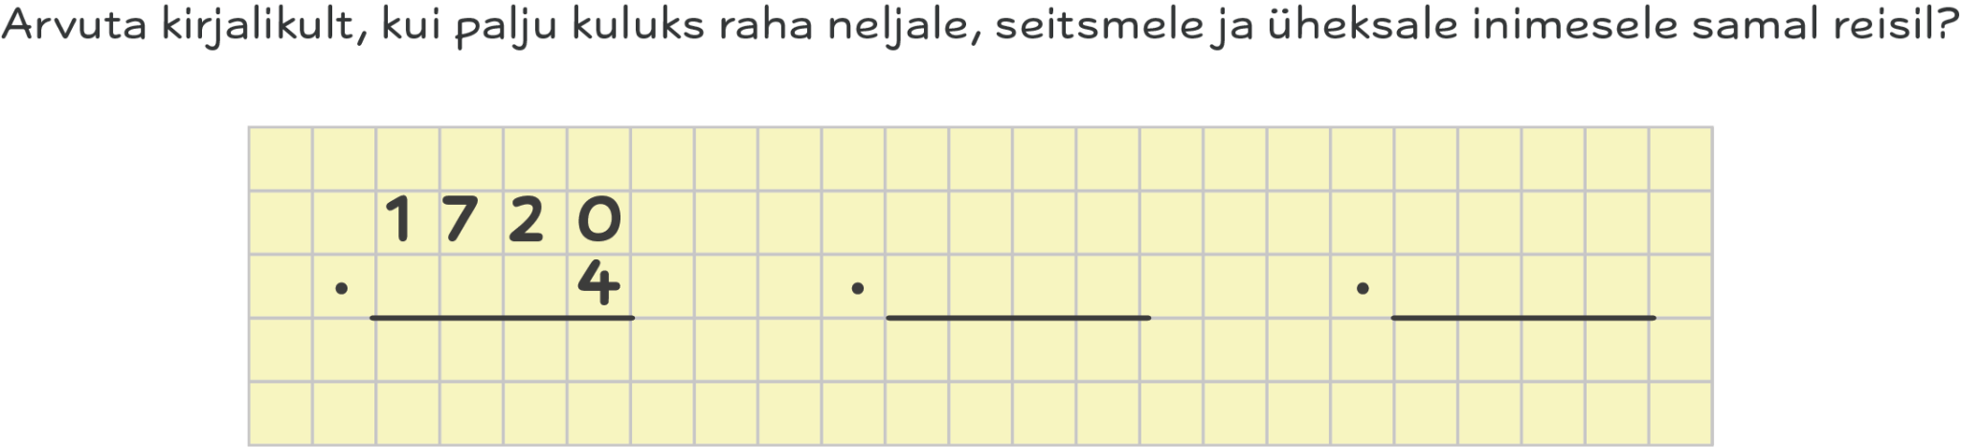

Slide 48
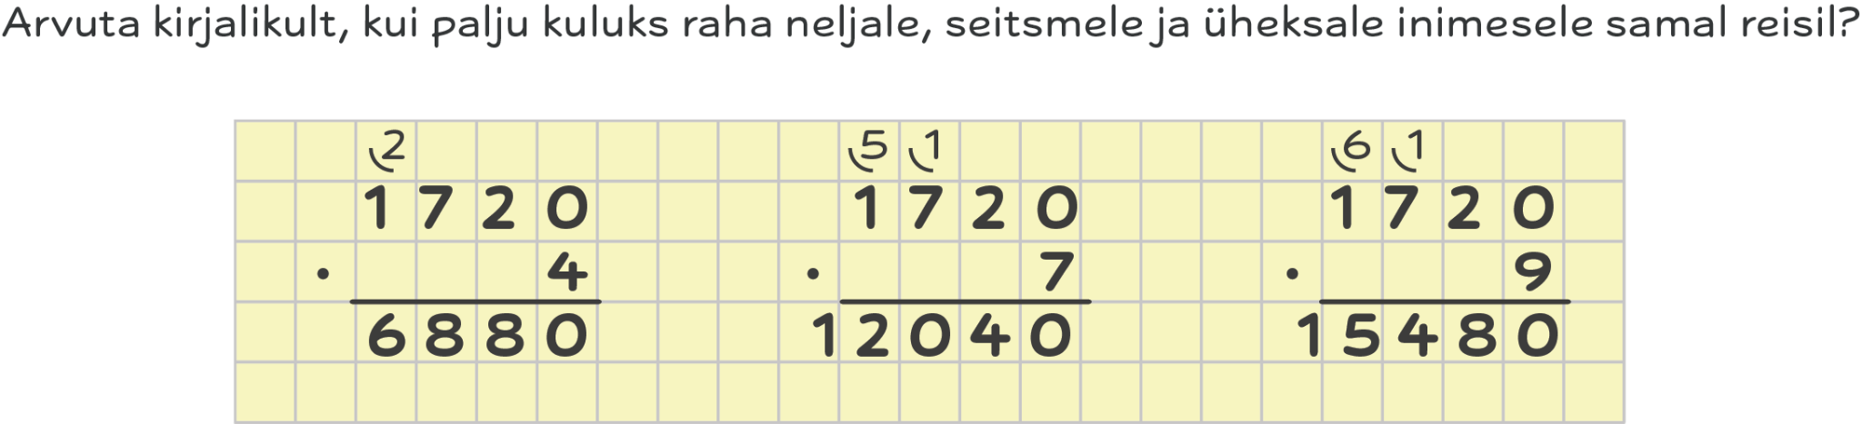

Slide 49


Slide 50
Kumb on kallim?
Pildid: pixabay.com
MÄNG

Slide 51
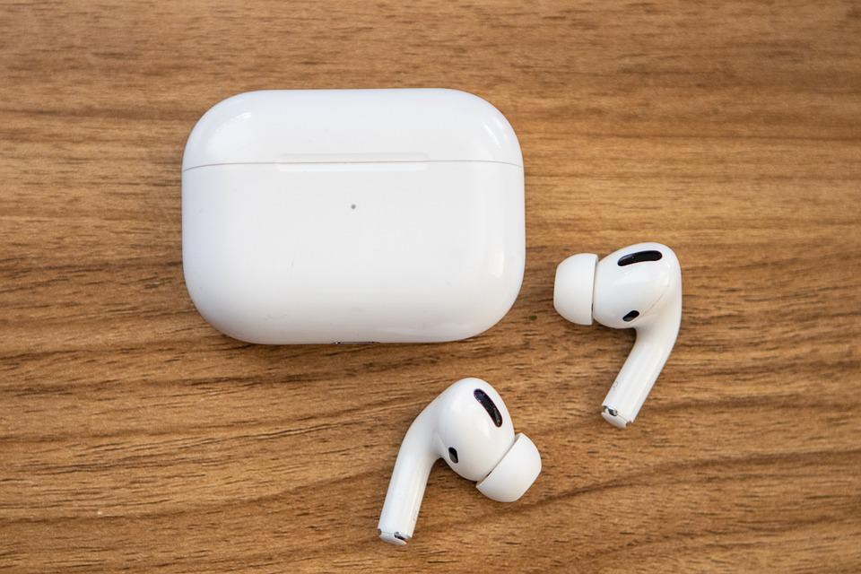
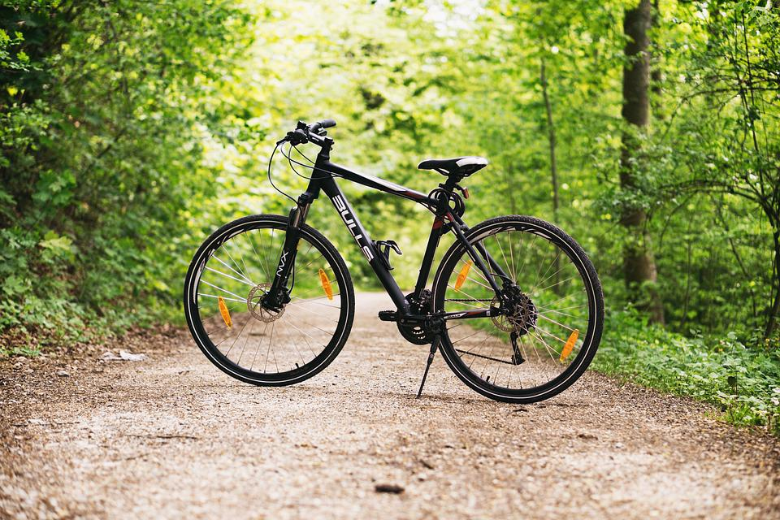

Slide 53
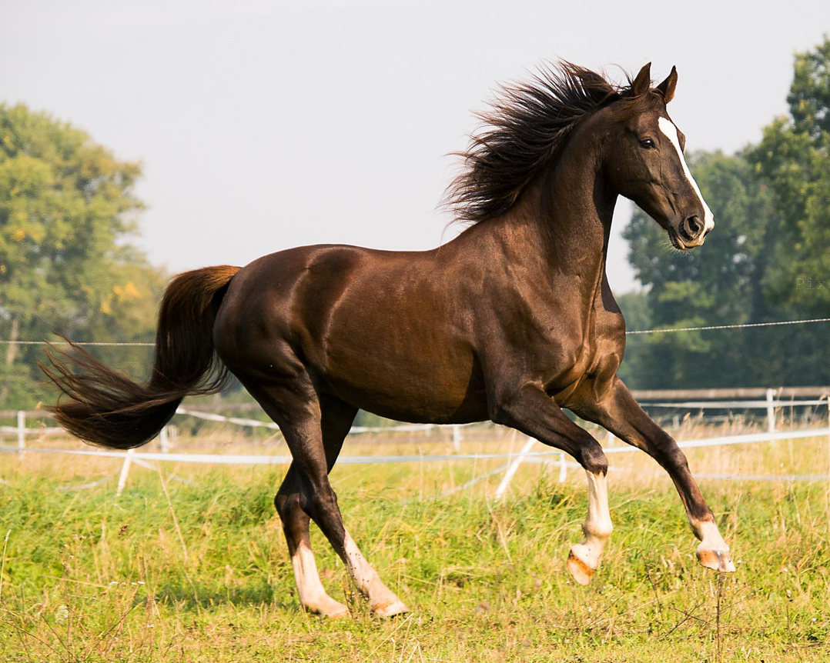
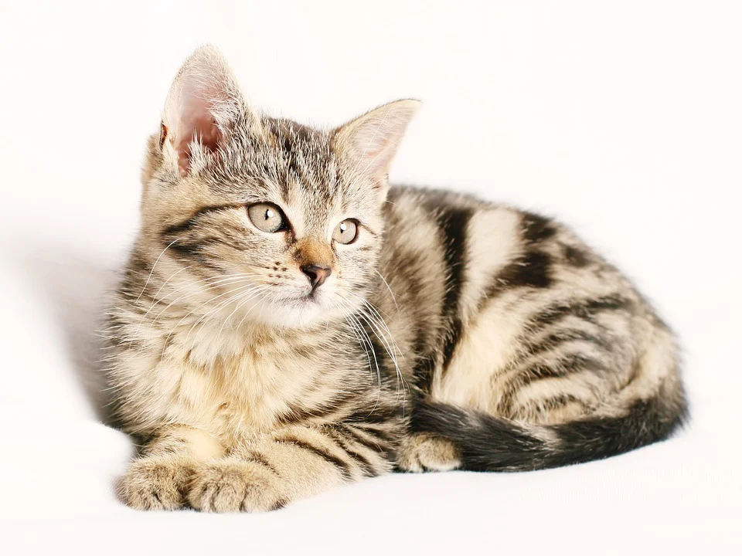

Slide 55
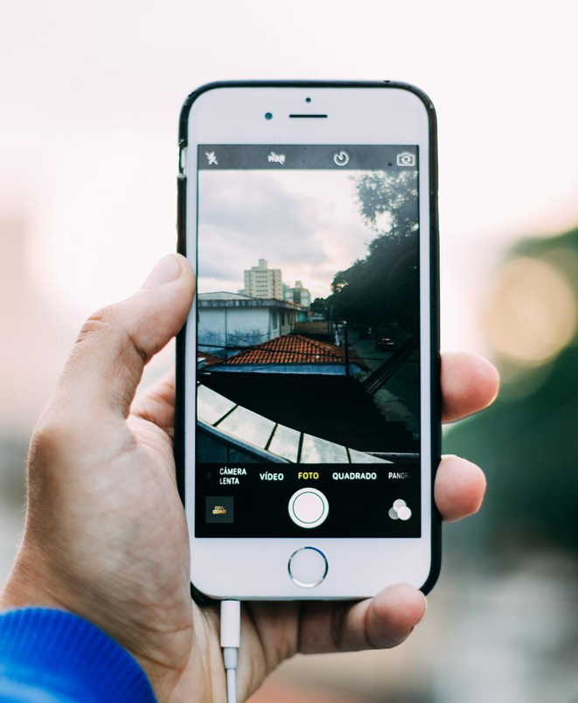
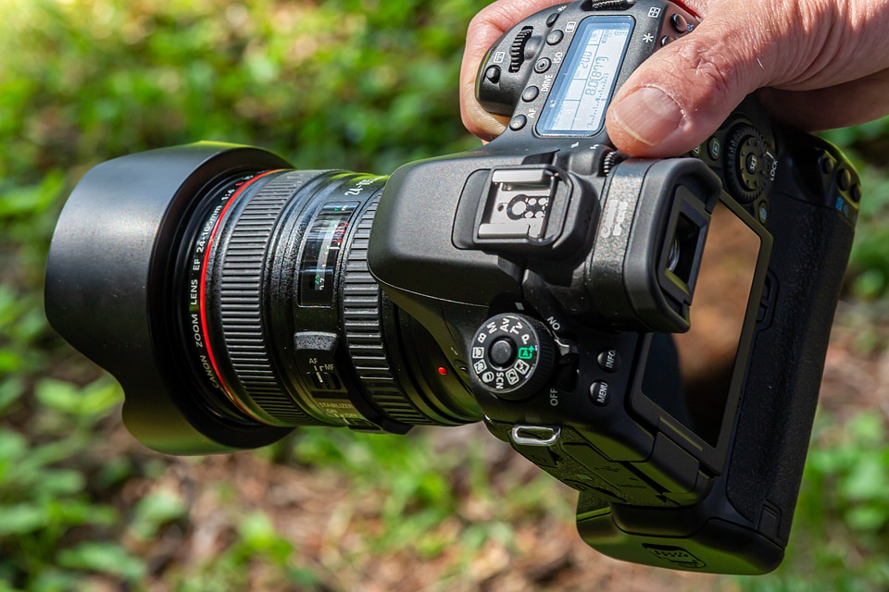

Slide 57
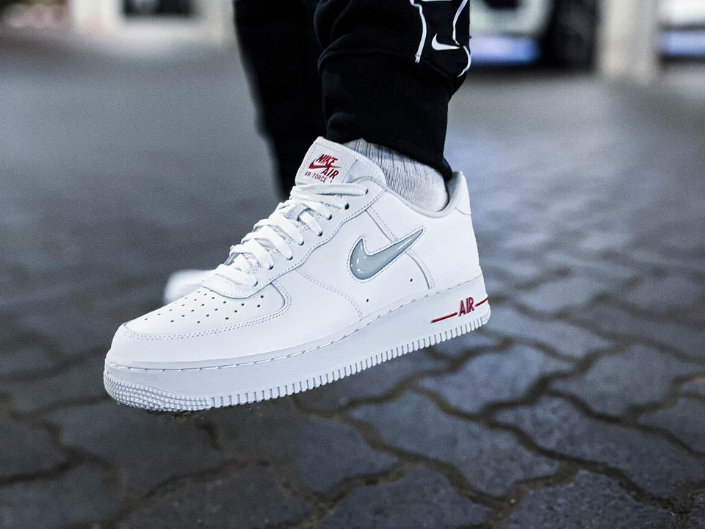
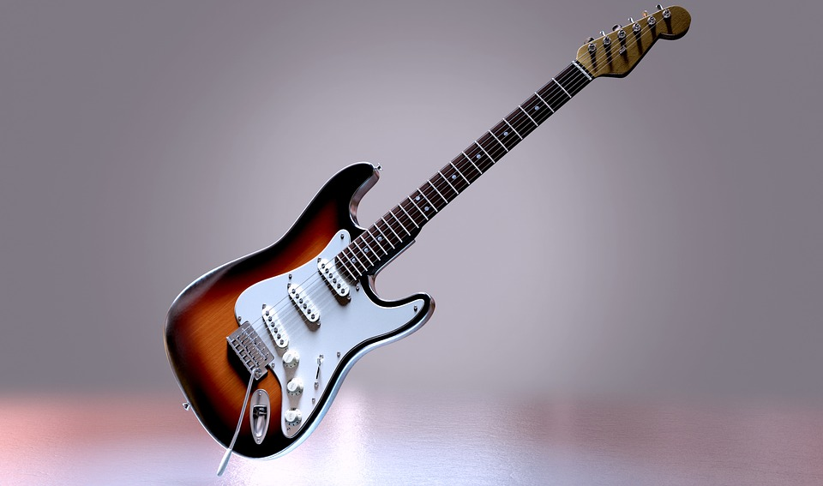

Slide 59
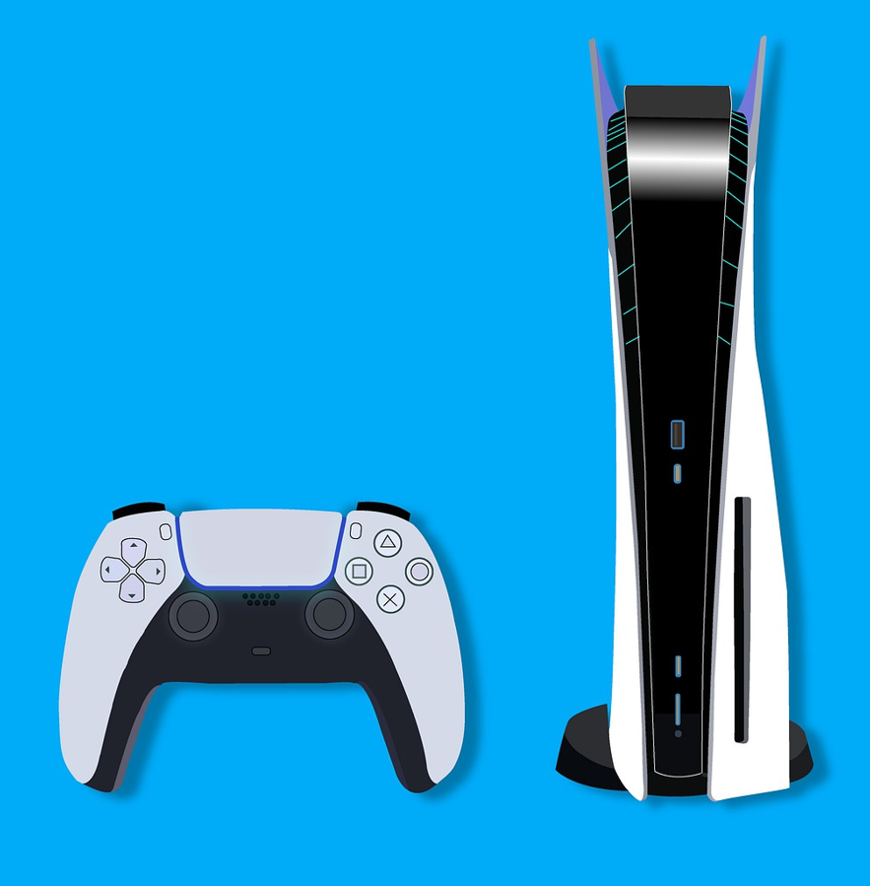
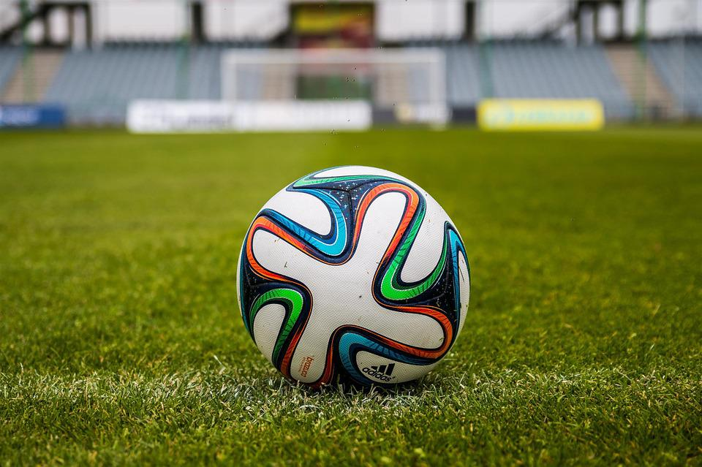

Slide 61

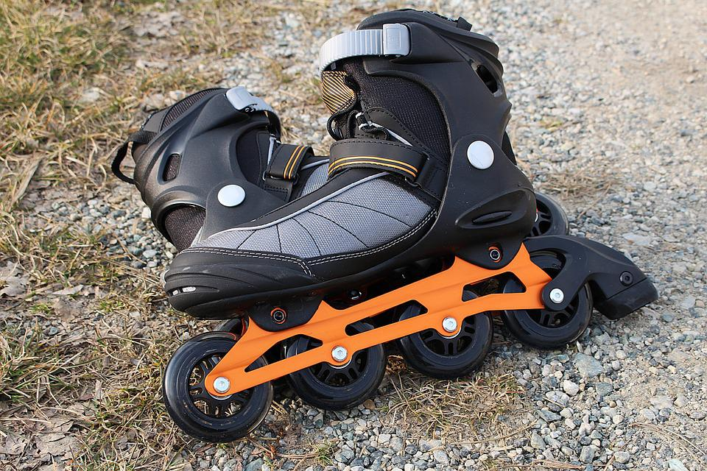

Slide 63

Kirjuta emotikoni juurde nimetus, mis emotsiooni see väljendab. Seejärel värvi ära see, mis annab kõige paremini edasi sinu hetke emotsiooni.

Slide 65
TAGASISIDE KÜSIMUSED
JAH = plaks
EI = tõsta käed kõrgele

Slide 66

Kas sinu soovide maksumus muutus võrreldes eelmise tunni prognoosiga?

Slide 67
Kas vähemalt ühel sinu soovidest olid lisakulutused, millega pead samuti arvestama?

Slide 68
Kas sinu soovide maksumuse vahe on rohkem kui 100 eurot?

Slide 69
6 Enesekindlus
Tutvun enesekindluse kasvatamise tööriistaga.
Võtan kasutusele eduvihiku.

Slide 70
Märgi skaalal, kui suur on hetkel sinu enesekindlus saavutada oma soovid.
0- üldse ei ole enesekindlust, 10- olen väga enesekindel
0
10

Slide 71


Slide 72
,,Sinu enesekindlus otsustab, kas julged midagi teha või mitte.
Kas usud endasse. Kui sa ei usu, siis sa ei alustagi.
Ja kui peale ei hakka, siis ei sünni ka midagi.”

Slide 73


Slide 74


Slide 75
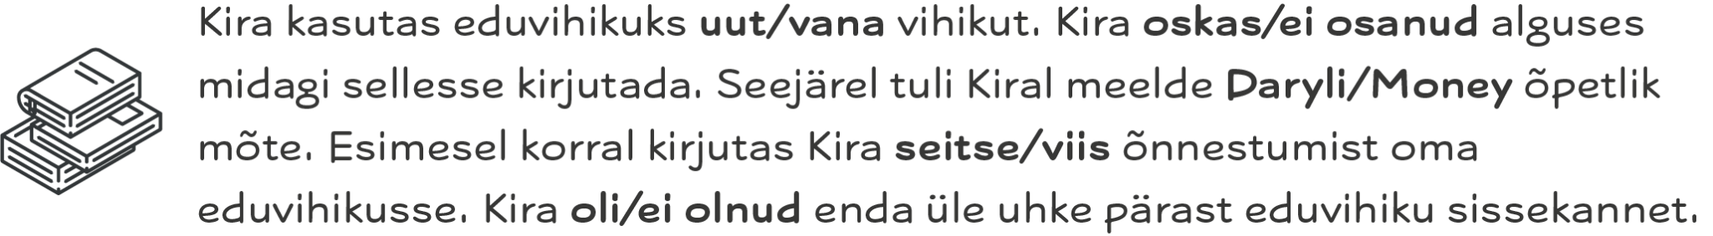
lk 49

Slide 76
lk 49

Slide 77
Märgi skaalal, kui suur on hetkel sinu enesekindlus saavutada oma soovid.
0- üldse ei ole enesekindlust, 10- olen väga enesekindel
0
10

Slide 78
7 Airi Lepassar - Mida pean raha teenimisest õpilasena teadma?
e-KÜLALISTUND
Tean, millal on vaja ettevõtlus ametlikult registreerida.
Tean, missuguseid töid ja millises mahus võin II kooliastme noorena teha.
Oskan selgitada, miks on riigis maksud ja millal pean mina makse maksma.

Slide 79


Slide 81
8 Plaanide elluviimine
Mõtlen enda tugevustele ning asjadele, mida mulle teha meeldib.
Panen kirja ideid, kuidas nendega on võimalik raha teenida.
Notes:
https://www.youtube.com/watch?v=8cCiqbSJ9fg

Slide 84
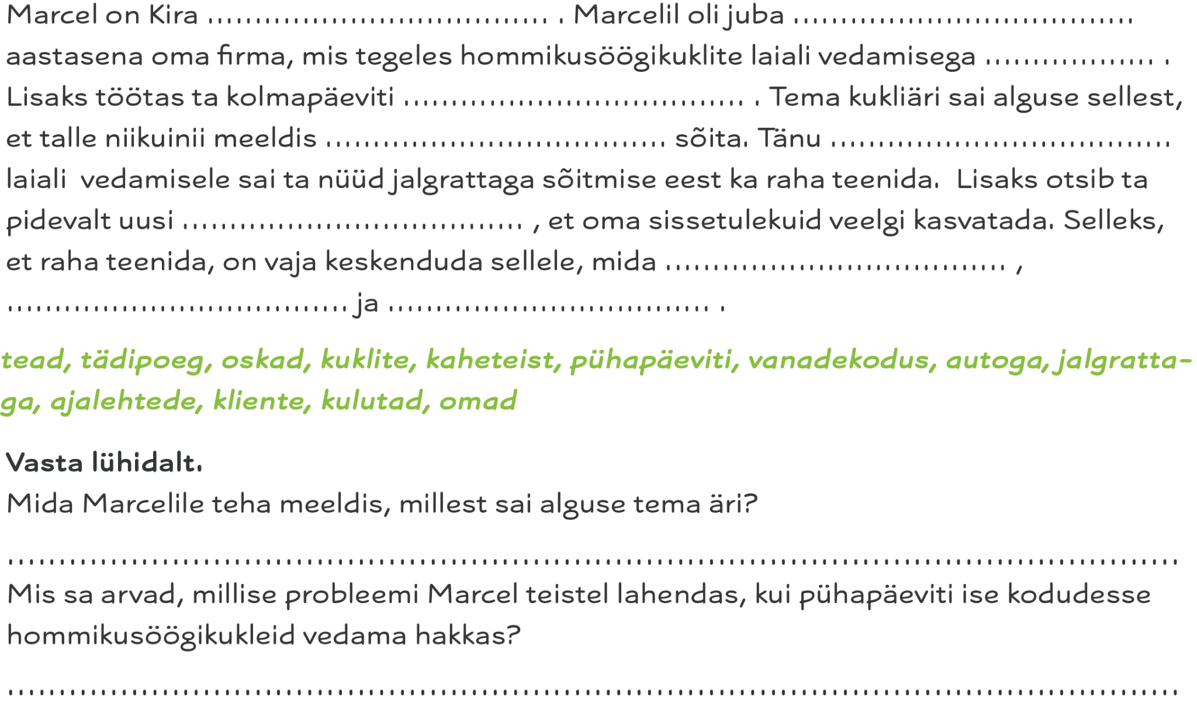
lk 58-61

Slide 85
tädipoeg
kaheteist
jalgrattaga
vanadekodus
jalgrattaga
kuklite
kliente
tead
omad
oskad
Jalgrattaga sõita.
lk 58-61
Inimesed ei soovinud/tahtnud värskete saiakeste saamiseks ise kodust lahkuda. Mugavus.

Slide 86
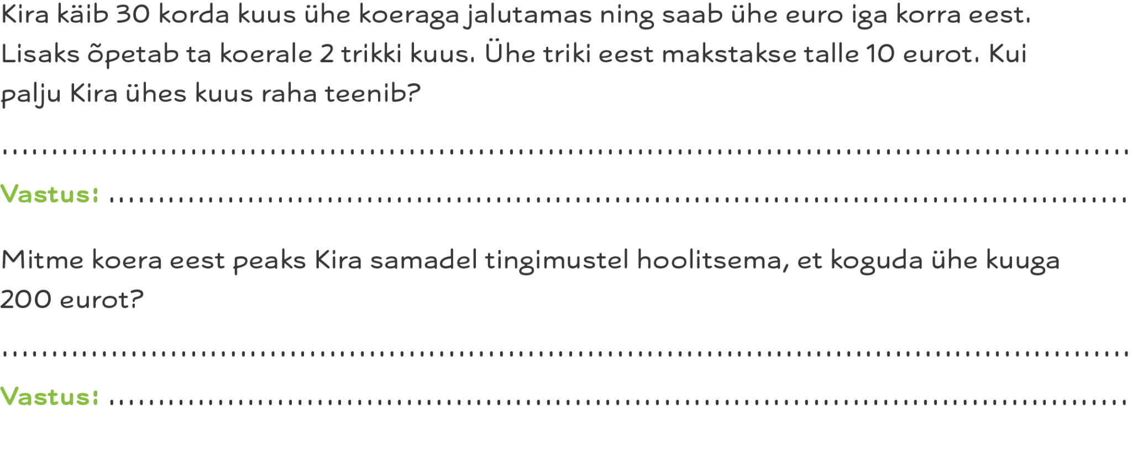

Slide 87
Arutame vastuseid!
30 · 1 + 2 · 10 = 50
Kira teenib ühes kuus 50 eurot.
200 : 50 = 4
Kira peaks hoolitsema 200 euro teenimiseks nelja koera eest.

Slide 89
Koer nimega Money raamatust tuttavad lapsed
Kira, Marcel ja Daryl alustasid juba teismelisena raha teenimist.
Kas mäletad millega nad raha teenisid?
Liigu klassiukse juurde, kui väide käib Daryli kohta.
Liigu akna juurde, kui väide käib Marceli kohta.
Liigu tahvli juurde, kui väide käib Kira kohta.

Slide 90
Töötas vanadekodus.

Slide 91
Töötas vanadekodus.
Marcel

Slide 92
Viis naabritele lehti tuppa.

Slide 93
Viis naabritele lehti tuppa.
Daryl

Slide 94
Jalutas naabrite koertega.

Slide 95
Jalutas naabrite koertega.
Kira

Slide 96
Viis pühapäeviti hommikusöögikukleid kodudesse.

Slide 97
Viis pühapäeviti hommikusöögikukleid
kodudesse.
Marcel

Slide 98
Õpetas koertele trikke.

Slide 99
Õpetas koertele trikke.
Kira

Slide 100
Viis naabrite prügikotid ukse juurest prügikastidesse.

Slide 101
Viis naabrite prügikotid ukse juurest prügikastidesse.
Daryl

Slide 102
Mängu lõpp

Slide 104
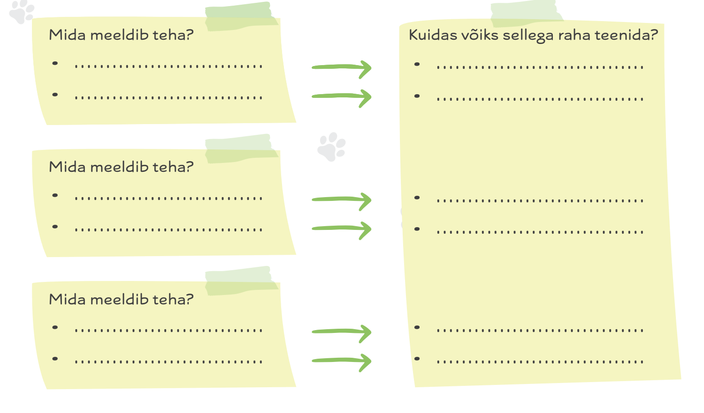

Slide 105
Äriedu olulised nõuanded:
• Proovi alati lahendada kellegi teisel probleem.
• Keskendu alati sellele, mida sa tead, oskad ja omad.

Slide 106
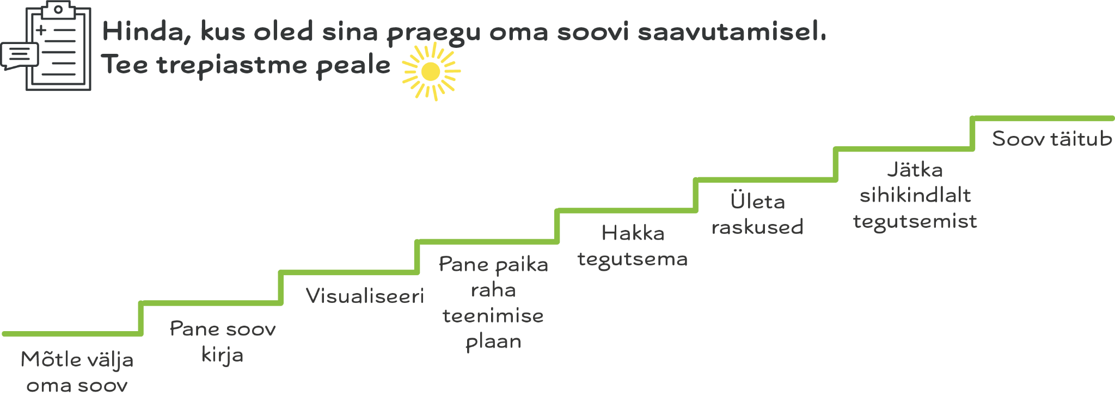

Slide 107
9 Otsusekindlus ja aja planeerimine
9
Koostan enda päevaplaani ning
Oskan kasutada to-do listi.
Notes:
https://www.youtube.com/watch?v=8cCiqbSJ9fg

Slide 108
,,Probleeme on alati. Ikkagi peaksid iga päev tegema seda, mis su tuleviku jaoks oluline on. See ei võta kümmet minutitki, aga neist kümnest minutist sõltub kõik.
Enamik inimesi jäävad selliseks, nagu nad on, sest nad ei võta endale seda kümmet minutit. Nad tahavad alati, et olukord muutuks paremaks ega võta teadmiseks, et nad ise peaksid kõigepealt muutuma.’’

Slide 109
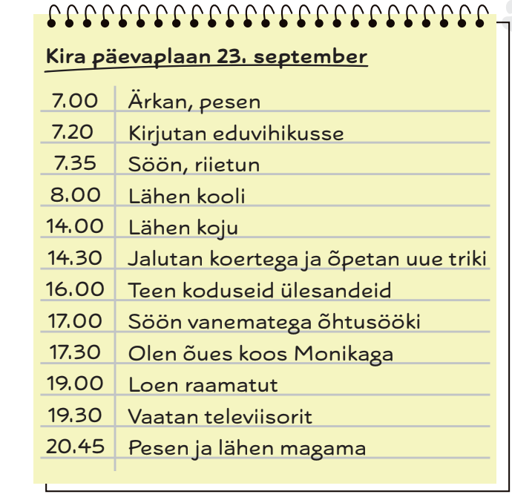

Slide 110
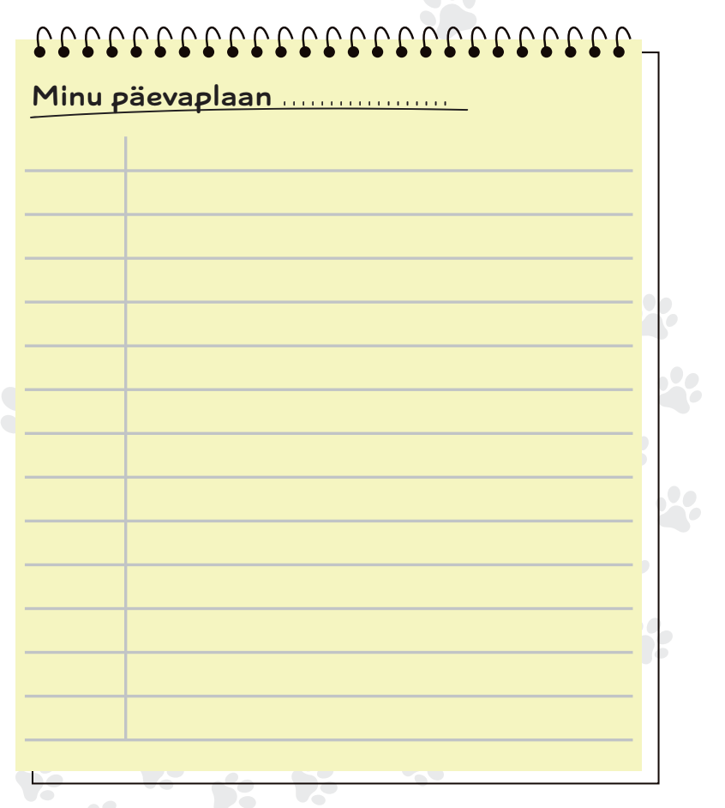
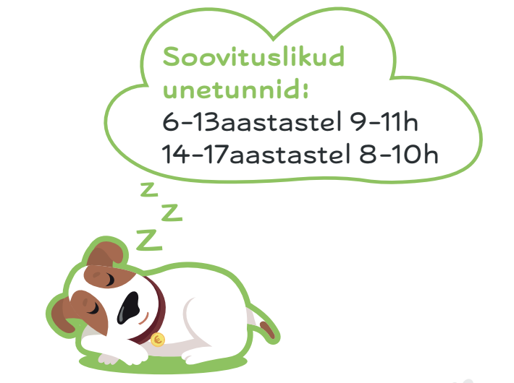

Slide 111

Mõtle ja pane kirja 3 asja, mille teed järgneva 72 tunni jooksul ära.

Slide 112
,,Näed isegi, et on tuhat põhjust, mis sind kõrvale võivad kallutada. Sellepärast peaksid iga päev kindla kellaaja määrama, millal sa võetud kohustusi alati täidad.’’

Slide 114
72 tunni reegel
,,Kui midagi ette võtad, siis teed selle 72 tunni jooksul ära, muidu sa seda ilmselt ei tee mitte kunagi.’’

Slide 115
10 Raha laenamine ja intress
Mõistan, mida toob kaasa raha laenamine.
Oskan arvutada lihtintressi.
Notes:
https://www.youtube.com/watch?v=8cCiqbSJ9fg

Slide 116
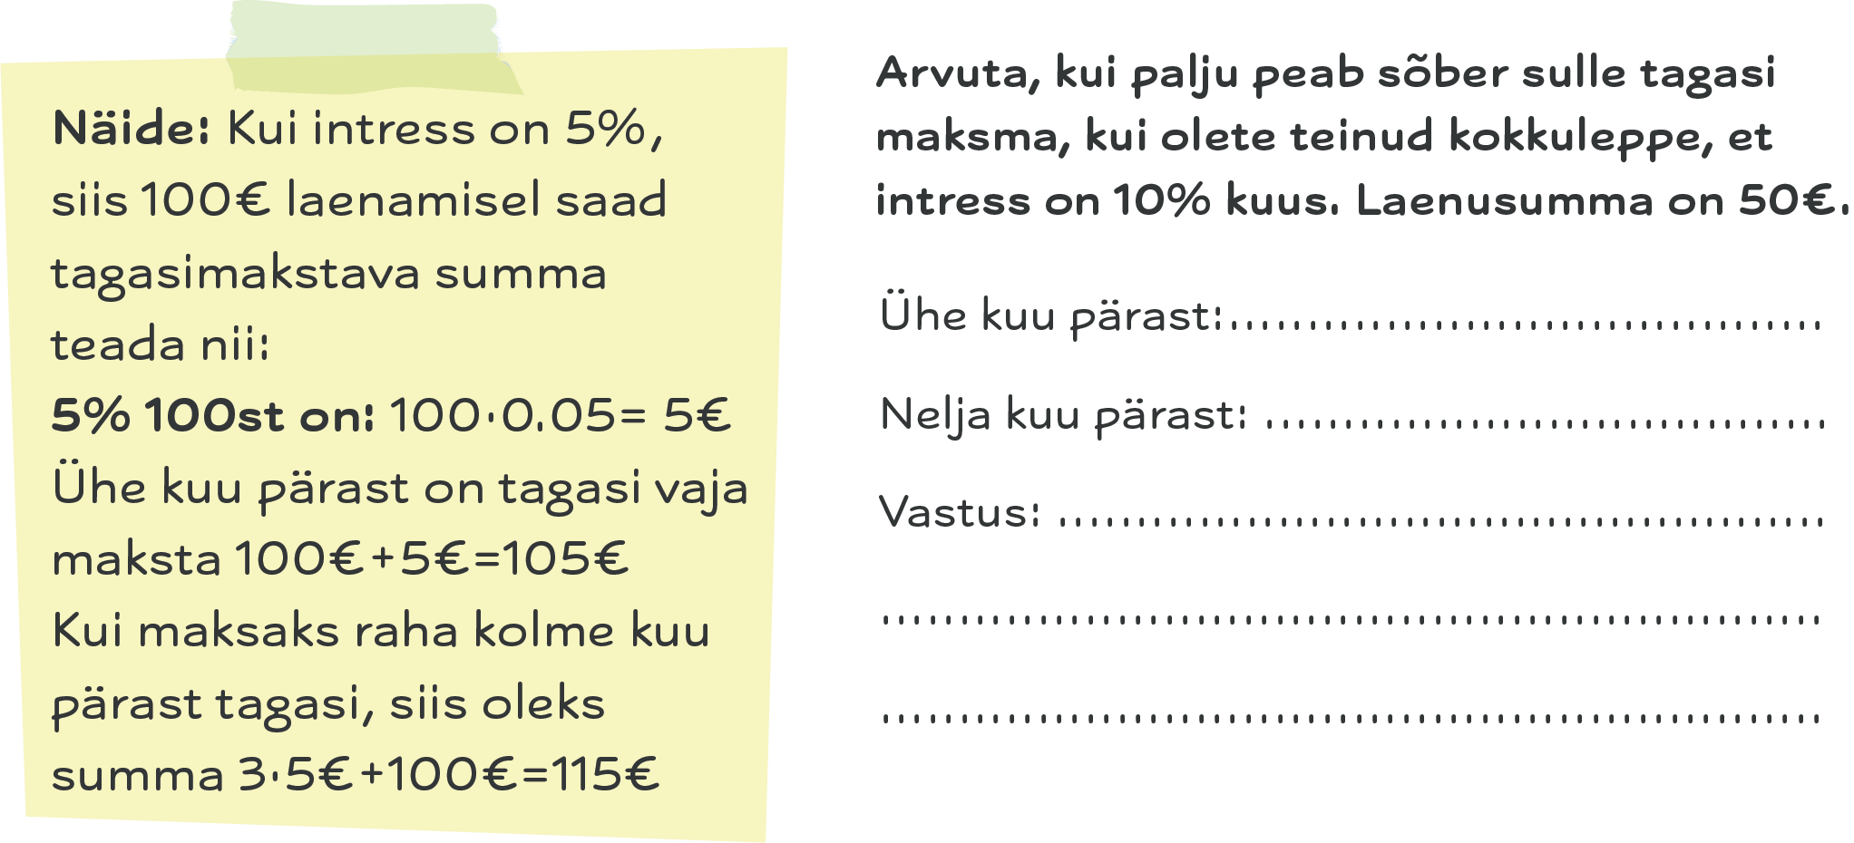

Slide 117
50€ · 0.10 = 5 € 50€ + 5€ = 55€
50 + 4 · 5 € = 70€
Sõber peab ühe kuu pärast maksma 55€,
kuid kui maksab alles nelja kuu pärast, siis peab
maksma 70€.

Slide 118
„Nüüd veel natuke võlgadest: su vanemad peavad hakkama säästma. Nad ei pea sellega ootama, kuni võlad on makstud, vaid võivad kohe alustada. See on ainus võimalus jõuda seisu, kus nad oma soovide täitmiseks enam laenu ei pea võtma.
Kerge südamega on kõiki asju palju parem nautida.“

Slide 121
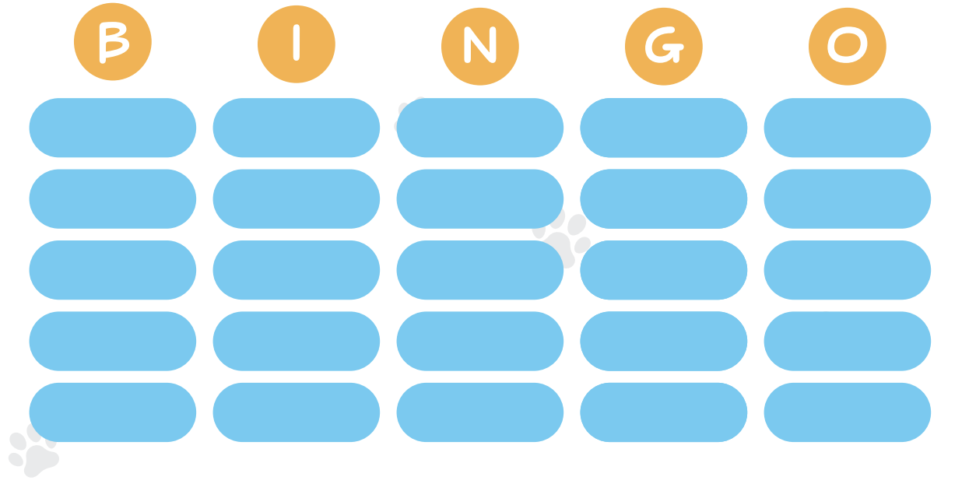

Slide 125
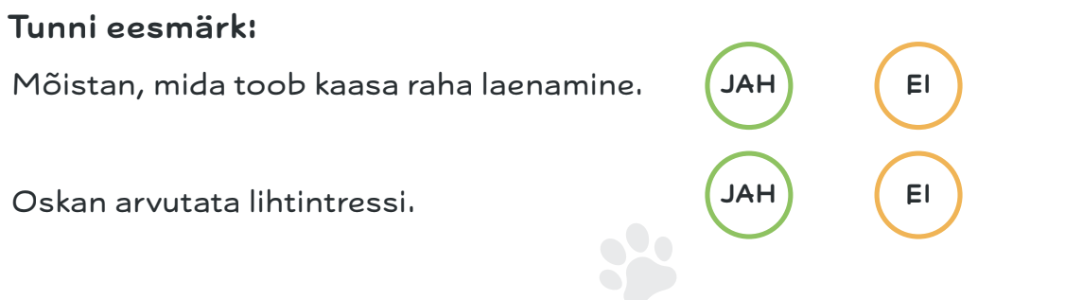

Slide 126
11 Kuldmuna
Valin endale hane toitmise jaotuse, kui palju minu hani süüa saab ehk
mitu protsenti ma sissetulekust panen kõrvale.
Notes:
https://www.youtube.com/watch?v=8cCiqbSJ9fg

Slide 127


Slide 128
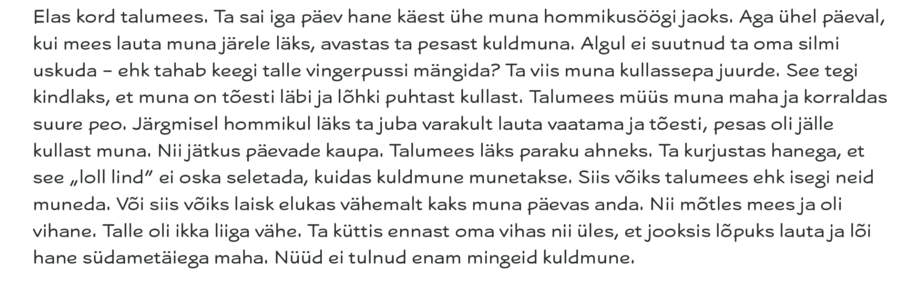

Slide 129
Mis oli selle loo sõnum?
Mida see tähendab?

Slide 130
Mis oli selle loo sõnum?
Ära kunagi tapa oma hane.
Mida see tähendab?

Slide 133
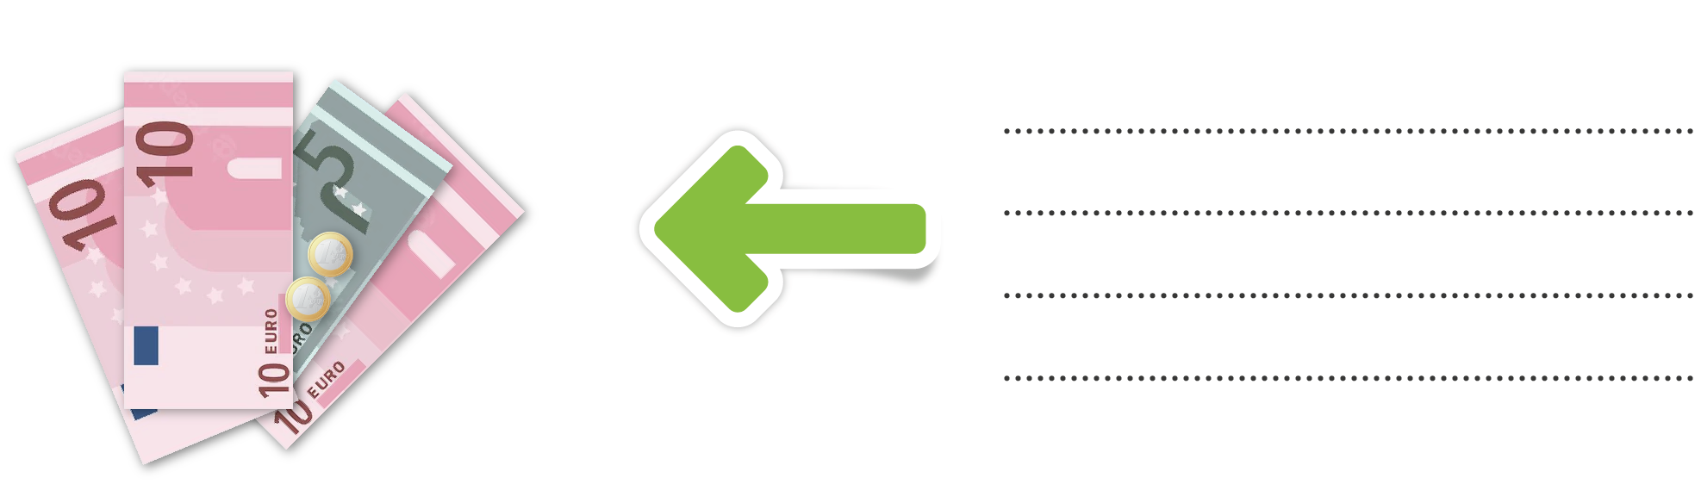
Loe raamatust ning kirjuta, mille eest Kira 37€ teenis?
lk 91

Slide 134
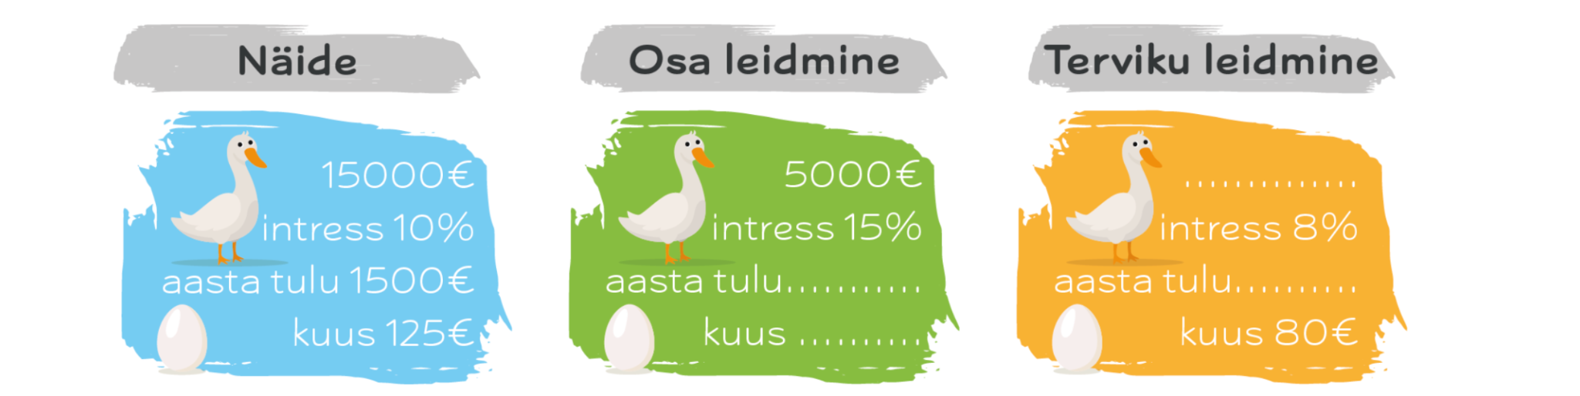

Slide 135
12 000 €
750 €
960 €
62.50 €

Slide 136
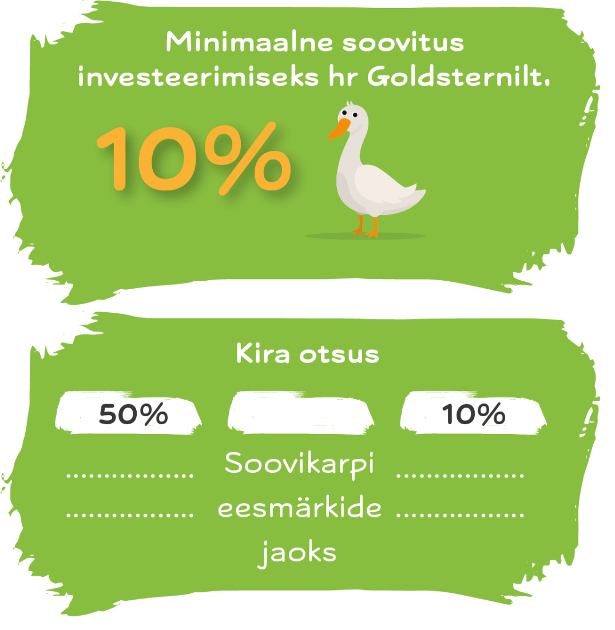
lk 101

Slide 137
40%
Investeerimiseks
Kulutamiseks

Slide 138


Slide 140
12 Võrgustik
Koostan enda võrgustiku.
Analüüsin, kuidas saan inimesi enda ümber kasutada eesmärkide saavutamiseks.
Notes:
https://www.youtube.com/watch?v=8cCiqbSJ9fg

Slide 141


Slide 143
1
2
3
4
Notes:
https://www.youtube.com/watch?v=8cCiqbSJ9fg

Slide 144
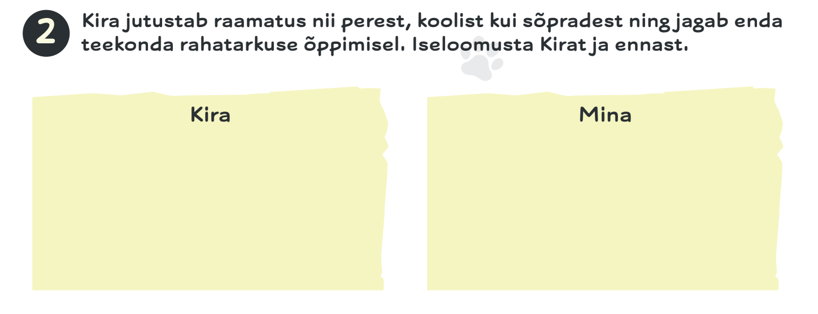
Notes:
https://www.youtube.com/watch?v=8cCiqbSJ9fg

Slide 145
Notes:
https://www.youtube.com/watch?v=8cCiqbSJ9fg

Slide 146
1
2
3
4
Notes:
https://www.youtube.com/watch?v=8cCiqbSJ9fg

Slide 147

Notes:
https://www.youtube.com/watch?v=8cCiqbSJ9fg

Slide 148
Notes:
https://www.youtube.com/watch?v=8cCiqbSJ9fg

Slide 149
1
2
3
4
Notes:
https://www.youtube.com/watch?v=8cCiqbSJ9fg

Slide 150
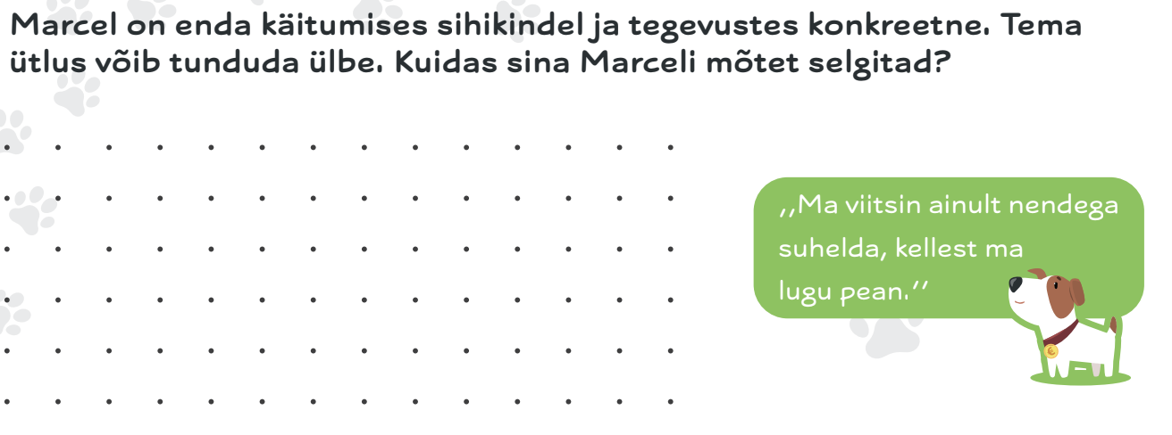
Notes:
https://www.youtube.com/watch?v=8cCiqbSJ9fg

Slide 151
Notes:
https://www.youtube.com/watch?v=8cCiqbSJ9fg

Slide 152
1
2
3
4
Notes:
https://www.youtube.com/watch?v=8cCiqbSJ9fg

Slide 153
Notes:
https://www.youtube.com/watch?v=8cCiqbSJ9fg

Slide 154
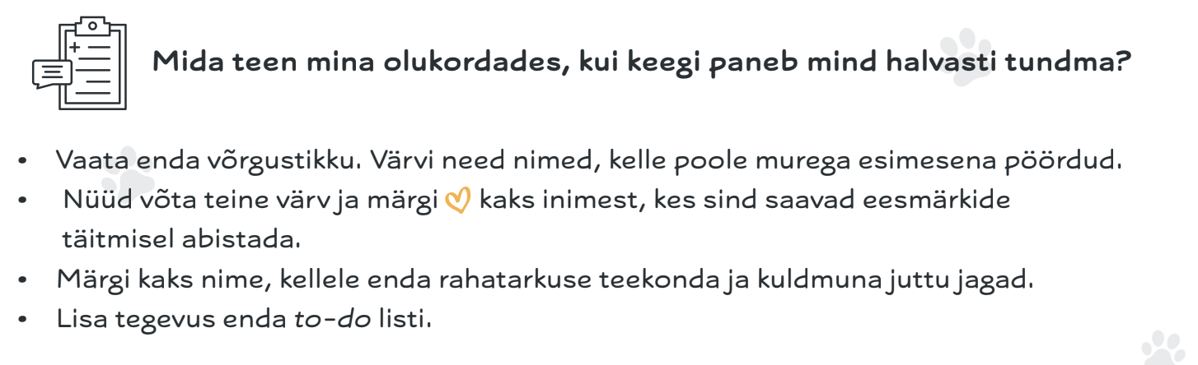

Slide 155
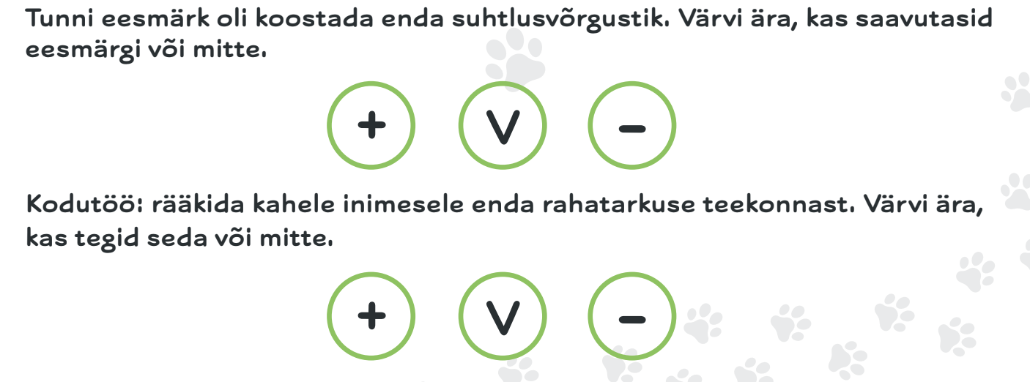

Slide 156
13 Rahatarkuse õhtu
Panustan kogukonna rahatarkuse teadlikkuse suurendamisse.
Notes:
https://www.youtube.com/watch?v=8cCiqbSJ9fg

Slide 157


Slide 158
Kujunda siia ise rahatarkuse info või kokkulepped

Slide 159
Kujunda siia ise: Tagasiside, kokkuvõte rahatarkuse õhtu kohta

Slide 160
14 Arvelduskonto ja väärtpaberikonto
Oskan otsida infot pankade hinnakirjadest ja saadud andmeid võrrelda.
Notes:
https://www.youtube.com/watch?v=8cCiqbSJ9fg

Slide 161
Lähemalt vaadates on õnn ja vedamine ainult ettevalmistuse ja visa töö tulemus.

Slide 162
V_ _ _ _ _ _ _ _ _ _ _ O _ _ O
Notes:
https://www.youtube.com/watch?v=8cCiqbSJ9fg

Slide 163
H _ _ _ _ _ _ _ _
Notes:
https://www.youtube.com/watch?v=8cCiqbSJ9fg

Slide 164
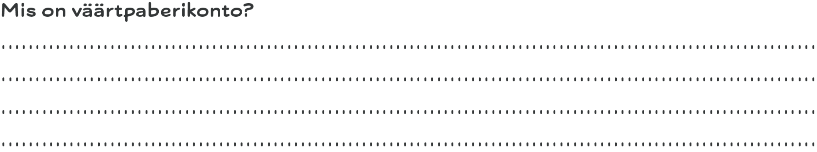
Notes:
https://www.youtube.com/watch?v=8cCiqbSJ9fg

Slide 165
Väärtpaberikonto on väärtpaberite
(aktsiate, osakute) hoiustamise ning väärtpaberitega tehingute tegemiseks mõeldud konto.

Slide 166
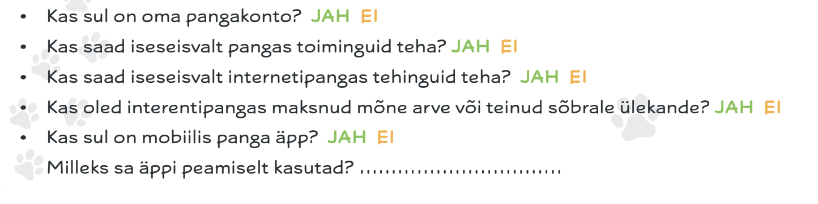

Slide 168
15 Väljasõit
KIRJUTAGE EESMÄRK ÕPILASTEGA VASTAVALT TEIE VÄLJASÕIDULE
Notes:
https://www.youtube.com/watch?v=8cCiqbSJ9fg

Slide 169
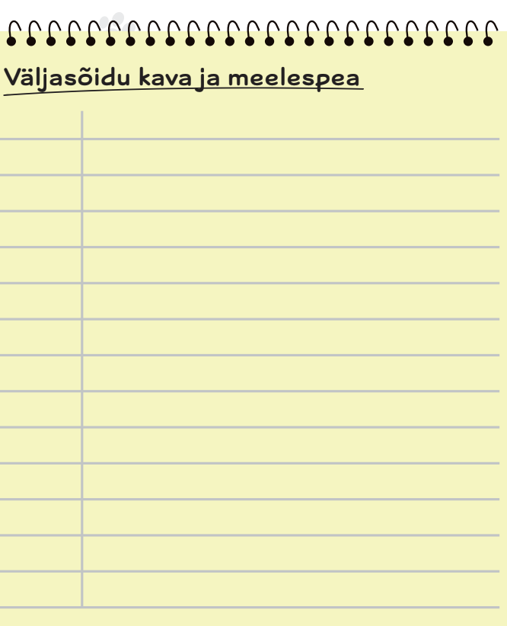

Slide 171
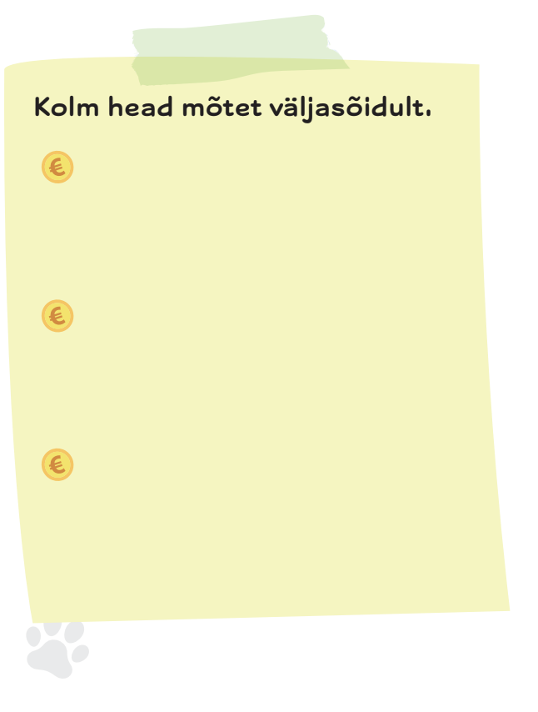
ohta

Slide 172
16 Hirmud
Teadvustan oma hirme.
Mõistan, miks inimesed teevad neis ärevust tõstvaid asju.
Notes:
https://www.youtube.com/watch?v=8cCiqbSJ9fg

Slide 174
,,Kõige väärtuslikumaid kingitusi teeme endale ise. Kui suudad ületada hirmu naeruvääristamise ees, siis on kogu maailm sulle lahti.’’

Slide 175

lk 147

Slide 176
Proua Heinen kutsus Kira esinema oma laste kooli.
Kira esimene mõte oli, et seda ta kindlasti ei tee, sest tal on väga suur hirm.

Slide 177


Slide 179
“Keegi ei saagi sind sundida midagi tegema, kui sa ise ei taha. Ainult sa ise saad ennast sundida.”

Slide 180


Slide 181
17 Tagasivaade
Oskan kasutada eduvihikut enda hirmudega toimetulekuks.
Koostan enda rahalise jaotuse diagrammi.
Notes:
https://www.youtube.com/watch?v=8cCiqbSJ9fg

Slide 183
lk 156-157
“Kui muutud …………. ja …………, siis sa enam …….. Ja kui sa enam ei õpi, siis su isiksus ……………...”

Slide 184
“Kui muutud upsakaks ja ülbeks, siis sa enam ei õpi. Ja kui sa enam ei õpi, siis su isiksus ei arene.”

Slide 185

lk 208

Slide 186


Slide 187


Slide 188
“Hirm raskuste, vigade ja piinlikkuse ees on tohutult paljude inimeste elu ära rikkunud. “

Slide 190
Notes:
https://www.youtube.com/watch?v=8cCiqbSJ9fg

Slide 192


Slide 193


Slide 194
18 Investeerimise I samm
Tean investeerimise põhitõdesid.
Notes:
https://www.youtube.com/watch?v=8cCiqbSJ9fg

Slide 195
Investeerimine on hulga lihtsam, kui enamik inimesi arvab. Põhimõtteliselt tuleb tähele panna
ainult kolme asja:
• Raha peab olema paigutatud turvaliselt.
• Raha peab munema palju kuldmune ehk tooma tootlust.
• Investeeringud peavad olema kegesti mõistetavad.

Slide 197
Notes:
https://www.youtube.com/watch?v=8cCiqbSJ9fg

Slide 198

Notes:
https://www.youtube.com/watch?v=8cCiqbSJ9fg

Slide 199
Notes:
https://www.youtube.com/watch?v=8cCiqbSJ9fg

Slide 200

Notes:
https://www.youtube.com/watch?v=8cCiqbSJ9fg

Slide 201
Notes:
https://www.youtube.com/watch?v=8cCiqbSJ9fg

Slide 202

Notes:
https://www.youtube.com/watch?v=8cCiqbSJ9fg

Slide 203
krüptovarad
aktsia
aktsiafond
võlakirjad
tähtajaline hoius
Notes:
https://www.youtube.com/watch?v=8cCiqbSJ9fg

Slide 205
Võluvalem
• Otsusta armastada ja soovida raha.
• Usalda ennast, tee meeldivat tööd.
• Jäta raha argieluks, unistuste jaoks ja hanekontoks.
• Investeeri targalt.
• Naudi.

Slide 206
19 Investeerimismäng Cashy
Rakendan rahatarkuse teadmisi mängus.
Notes:
https://www.youtube.com/watch?v=8cCiqbSJ9fg

Slide 207


Slide 208


Slide 209
AEG ALUSTADA MÄNGUGA

Slide 211


Slide 212
20 Eneseületus
Mõistan, et eesmärkide saavutamine nõuab eneseületust.
Notes:
https://www.youtube.com/watch?v=8cCiqbSJ9fg

Slide 214
„Asjad, mida on raske teha, ongi need, mille üle hiljem kõige rohkem uhkust tunneme. Ära seda kunagi unusta.“

Slide 216
„Ühel päeval kohtasin hästi noort klienti, kes oskab oma finantse kasutada paremini kui enamik täiskasvanuid. Ta teenib iga kuu hulga raha ja tal on erakordselt hea süsteem, kuidas seda jaotada.
Tegemist on täiesti tavalise tüdrukuga, kellel oli veel hiljuti raskusi oma taskurahaga välja tulla. Aga siis sai ta paar head nõuannet ja täna on tal juba nii palju raha, et saab omaenda vahenditest finantseerida kaht suurimat soovi: sõita Californiasse ja osta endale arvuti.“

Slide 217

Pane oma teadmised proovile.
Mälumängu
leiad SIIT.

Slide 218
21 Investeerimine II samm
Oskan selgitada mõisteid kasum, kahjum, investeerimine, aktsiafond ja fondifond.
Mõistan liitintressi põhimõtet ja oskab seda arvutada.
Notes:
https://www.youtube.com/watch?v=8cCiqbSJ9fg

Slide 219
Mis on investeerimine?
10
1000
100
1100
900

Slide 220
Raha investeerimine tähendab seda, et raha kasvab intresside ja kasumi võrra.
Esiteks saab raha investeerida aktsiatesse või panka.
Teiseks saab ka niimoodi investeerida, et ostad endale ükskõik mida, millest tead, et saad hiljem palju kallima hinnaga maha müüa: kunstiteose, maja, antiikkaupa vms.

Slide 221
lk 185-190

Slide 222

Notes:
https://www.youtube.com/watch?v=8cCiqbSJ9fg

Slide 223
Pikaajaline investeering on investeering, mille plaanid rahaks teha alles aja (aastate) möödudes.
Aktsiafond on selline investeering, kus sees on koos mitu erinevat aktsiat.
Hea kasum on keskmiselt 8-12% aastas. See tähendab, et investeering teenib stabiilselt head tulu.
Kahjum on kasumi vastandsõna. Vara müük ostuhinnast madalama hinnaga.
Volatiilsus on turukõikumine, see näitab väärtpaberi hinna muutumist (kord tõuseb hind, kord langeb).
Fondifond on fond, milles fondijuht kogub teisi fonde (mitte üksikaktsiaid) enda alla.

Slide 225

lk 185
Notes:
https://www.youtube.com/watch?v=8cCiqbSJ9fg

Slide 226
300€
490€
500€
500€
Notes:
https://www.youtube.com/watch?v=8cCiqbSJ9fg

Slide 227
,,Paljud usuvad, et nad ei saa investeerimisest nagunii aru. Ja kui aru ei saa, siis ei hakata isegi proovima.’’

Slide 228

Arvuta neljanda aasta summa

Slide 229
Arvuta neljanda aasta summa
1157.60 €

Slide 230
Liitintress on teenitud intressi pealt teenitav intress.
Iga kord kui teenid intressitulu,
siis see tulu hakkab omakorda teenima intressitulu ja see omakorda.
See viib aja jooksul
eksponentsiaalse ehk järjest kiireneva tempoga kasvuni.

Slide 231

https://blog.swedbank.ee/wordpress/wp-content/uploads/2018/11/Screen-Shot-2018-11-15-at-21.39.10.png

Slide 232
Moodusta klassikaaslastega investeerimisklubi.
Pange klubile nimi.
Leppige kokku kohtumised (võib ka olla veebis).
Valige, kuhu klubi raha 10 aastaks investeeriks.
Valida võib kuni 3 fondi.
Iga klubi lisab ühisesitlusse slaidid oma klubi nimega, lisab küsitud andmed ning lisab sinna pildina fondi tootluse.
Kui mitu fondi, siis iga fondi tootlus eraldi slaidil.
Valmistuge enda klubi valikuid esitlema.
*Slaidide lisamiseks kopeeri näidis slaidid ning muuda slaidil andmed. Pilti saab esitlusse kopeerida Ctrl+C ja Ctrl+V, kuid ka menüüst Insert- Image

Slide 233


Slide 234


Slide 235
22 Riskitaluvus
Tean, kuidas investeerimisel riske hajutada.
Notes:
https://www.youtube.com/watch?v=8cCiqbSJ9fg

Slide 236


Slide 237
lk 78, 191, 203

Slide 238

lk 78, 191, 203
Notes:
https://www.youtube.com/watch?v=8cCiqbSJ9fg

Slide 239
Kui midagi ette võtad, siis tee see 72 tunni jooksul ära. Muidu ei tee sa seda ilmselt mitte kunagi. (lk 78)
Aastate arvutamine, mil raha kahekordistub. Jagada tuleb 72 selle protsendiga, mis te aastas oma raha investeerimisest saate. (lk 191)
Aastate arvutamine, mil raha väärtus kaks korda kahaneb inflatsiooni tõttu. 72 tuleb jagada inflatsiooniprotsendiga. (lk 203)
Notes:
https://www.youtube.com/watch?v=8cCiqbSJ9fg

Slide 240


Slide 241
börsisuvi
börsikevad
börsisügis
O
börsitalv

Slide 242

lk 201-203

Slide 243
Alati peaks mingi rahavaru olema, kunagi ei tohiks kogu oma raha investeerida aktsiatesse
ja fondidesse. Riski hajutamise mõttes tuleb üks osa raha alati paigutada absoluutselt kindlalt.

Slide 244
Investeerimise riske aitab hajutada see, kui investeerid erinevatesse varaklassidesse või vähemalt erinevate sektorite vahel. Kui üks ebaõnnestub, siis loodetavasti jäävad teised alles.
Investeerida tuleks sinna, mida ise mõistad.
Ära ei tohiks unustada, et suurem tootlus tähendab ka suuremat riski.
Nagu vanarahvatarkus ütleb: Ära pane kõiki mune ühte korvi!

Slide 245


Slide 246
raha väärtuse ja ostujõu vähenemine.
Nt kui täna saad 40 sendi eest saiakese osta ja mõne aasta pärast
maksab see 80 senti, siis sama raha eest saab ainult pool saiakest.
2023. a 6

Slide 247


Slide 248
50% investeerimiseks

Slide 249
50% investeerimiseks
40%
kogumiseks, et unistusi täita

Slide 250
10%
kulutamiseks
50% investeerimiseks
40%
kogumiseks, et unistusi täita

Slide 251


Slide 252


Slide 253
23 Eneseusk
Usun endasse ja soovide täitumisse.
Notes:
https://www.youtube.com/watch?v=8cCiqbSJ9fg

Slide 255
,,Sissetulek sõltub eneseusust. Eneseusk omakorda sõltub, kas me keskendume asjadele,
mida me suudame või asjadele, mida me ei suuda.’’

Slide 256
Notes:
https://www.youtube.com/watch?v=8cCiqbSJ9fg

Slide 257
“Palju tähtsam on, et sina oskad mind kuulata ja minust aru saada. Sellega on nagu raamatuga. Mõned, kes seda loevad, ei kuule su sõnu ega muuda oma elus midagi. Teised aga kuulevad ja hakkavad rahaga
targalt ümber käia.’’

Slide 258
lk 210
Millise ettepaneku tegi härra Goldstern Kirale raamatu lõpus?

Slide 259
lk 210
Millise ettepaneku tegi härra Goldstern Kirale raamatu lõpus?
Härra Goldstern tegi Kirale ettepaneku rajada üheskoos firma, mis aitaks lastel investeerida.

Slide 261

Lisa siia tähtaeg ja muud täiendavad tingimused, nt pikkus, stiil, vormistus.

Slide 262
24 Kokkuvõte
Analüüsin enda muutust projekti käigus.
Koostan endale järgmise to-do listi.
Notes:
https://www.youtube.com/watch?v=8cCiqbSJ9fg

Slide 263
,,Ära kurvasta selle pärast, mida sul enam ei ole, vaid ole tänulik selle eest, et see sul oli.”

Slide 264
Elu tasakaaluratas

Slide 266


Slide 268
Infograafika ja värvikoodid

Slide 269

Värvikoodid

Slide 270
Notes:
Käpajäljed taustal

Slide 278



